Slide 1
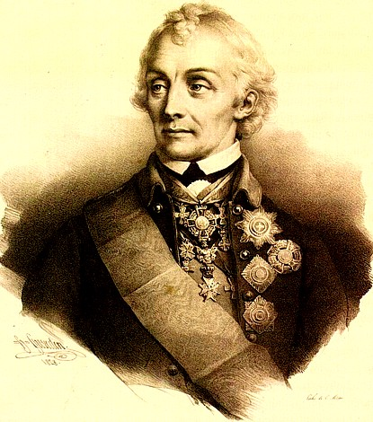
Первая Суворовская экспедиция
8-15 августа 2014 года
Цели проекта:
- приоткрыть завесу истории Ивановского края,
связанную с государственными дорогами XVIII -XIX вв;
- подстегнуть интерес детей к изучению истории,
мотивировать их на самостоятельную исследовательскую деятельность;
- набрать как можно больше материалов по сравнительно новой теме для дальнейшего
его использования в учебной работе и патриотическом воспитании учащихся;
- предложить новый оригинальный турпродукт для развития внутреннего и въездного туризма в Ивановской области

Slide 2
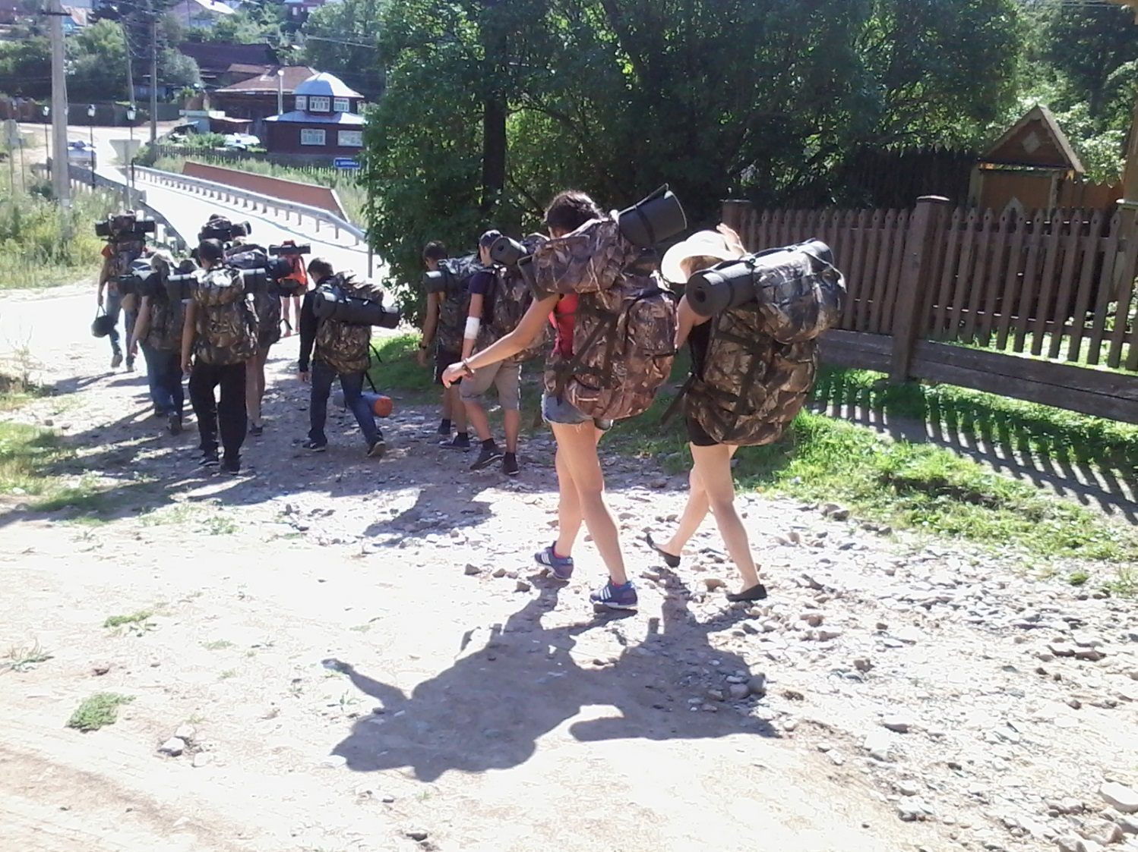
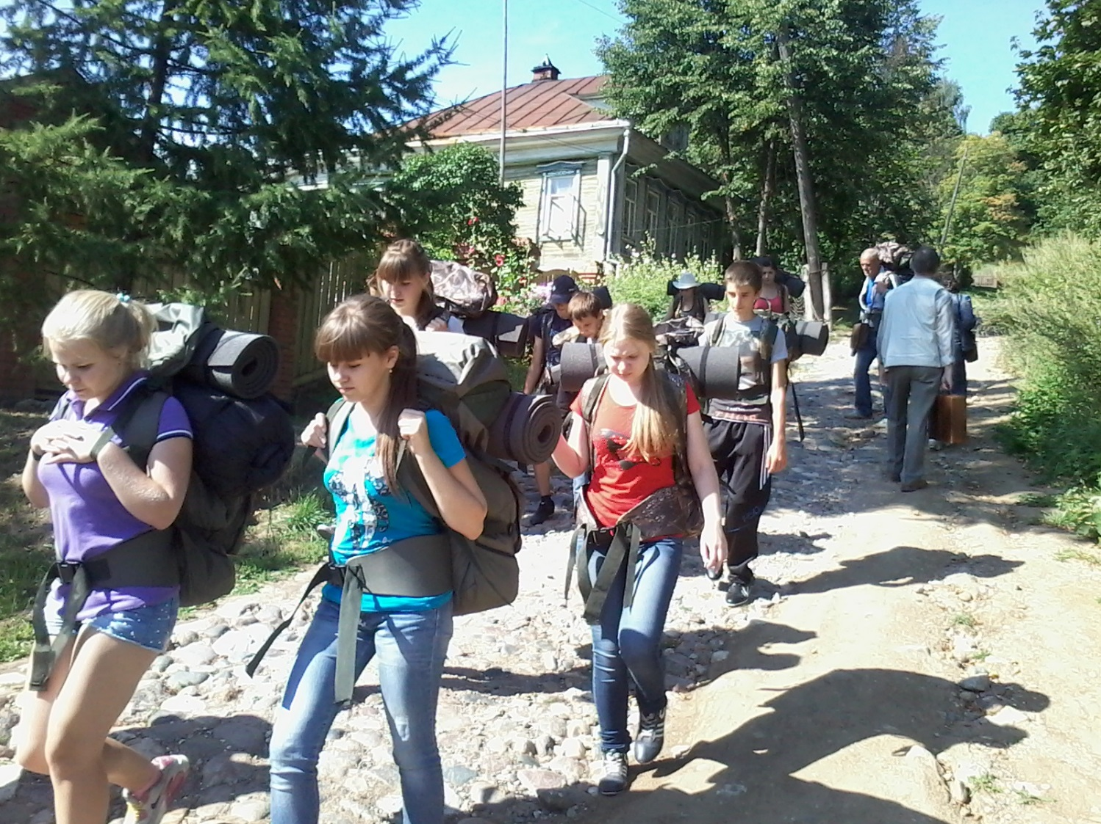
Первая Суворовская экспедиция
8-15 августа 2014 г.
День 1. Плес, Соборная гора. Проводы экспедиции…

Slide 3
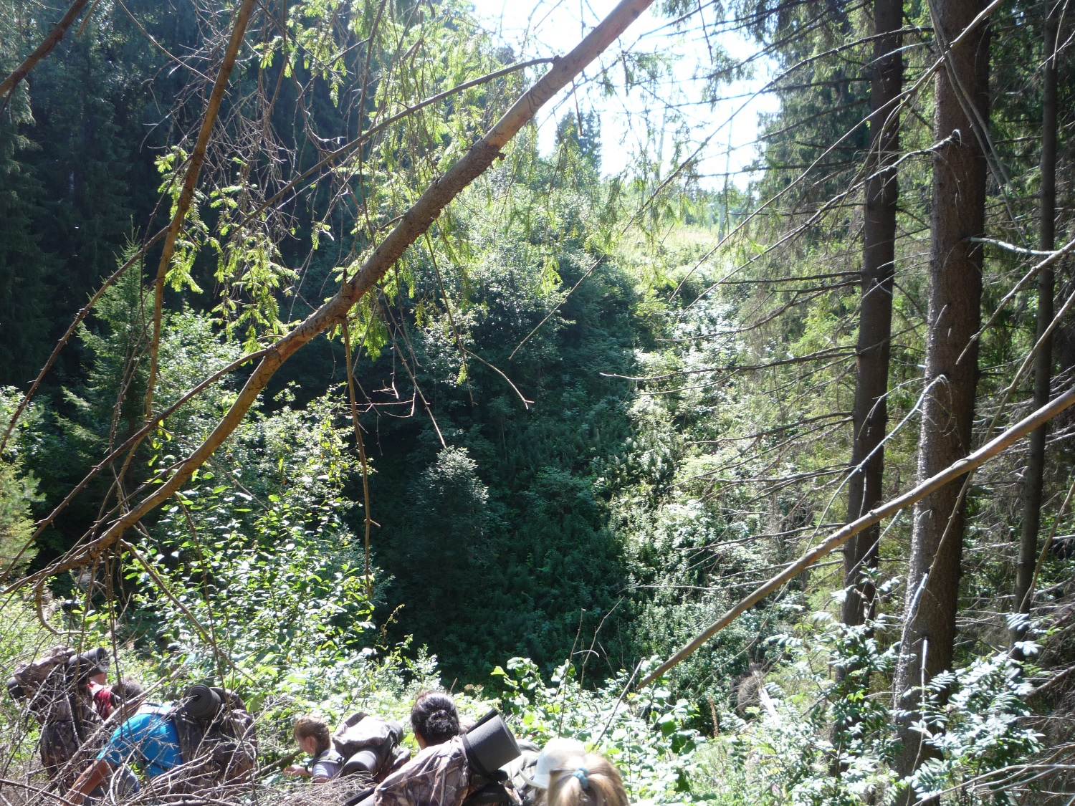
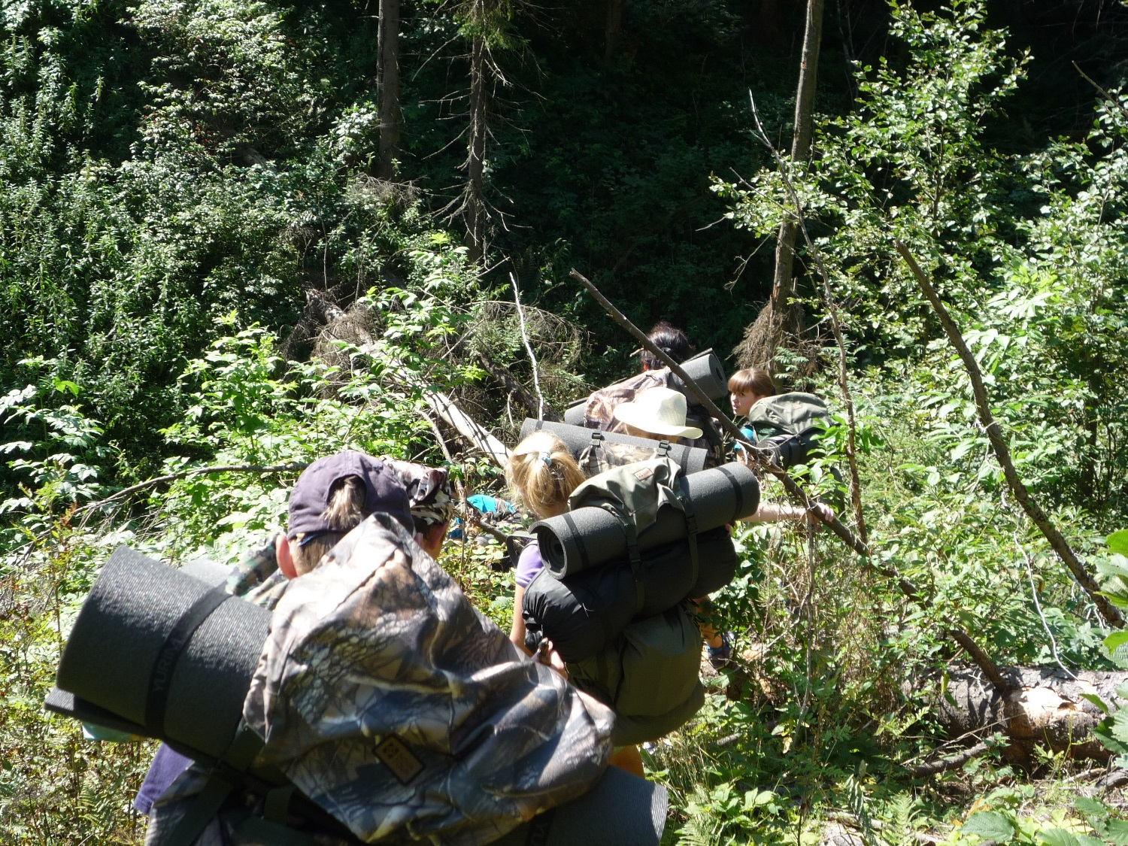
День 1. Плесские овраги. Недалеко от р.Шохонка.

Slide 4
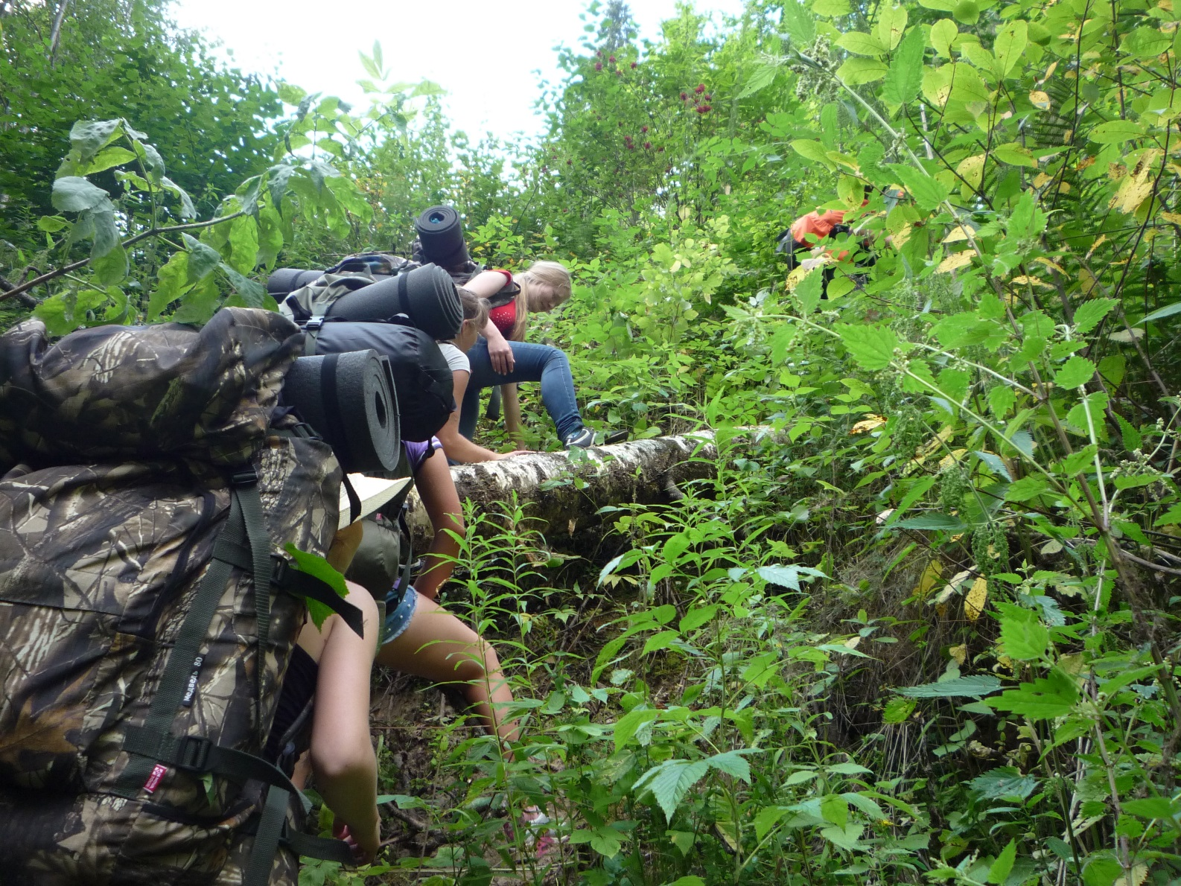
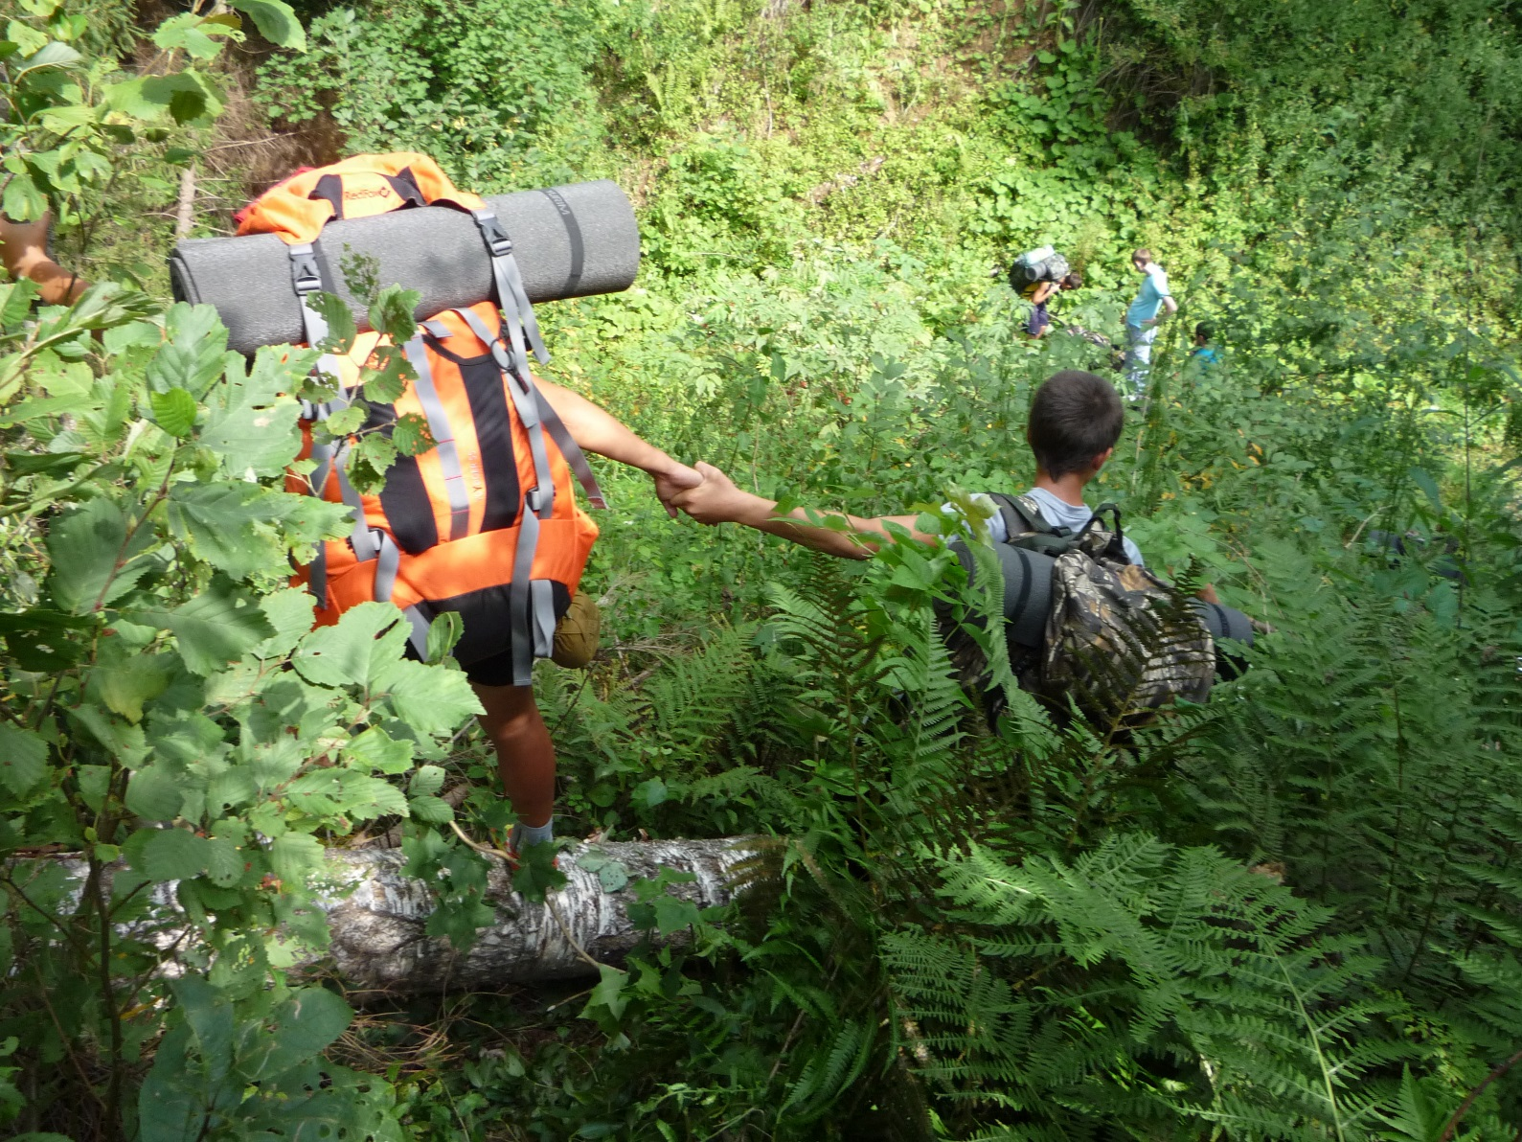
День 1. Лучшая страховка – рука друга!

Slide 5
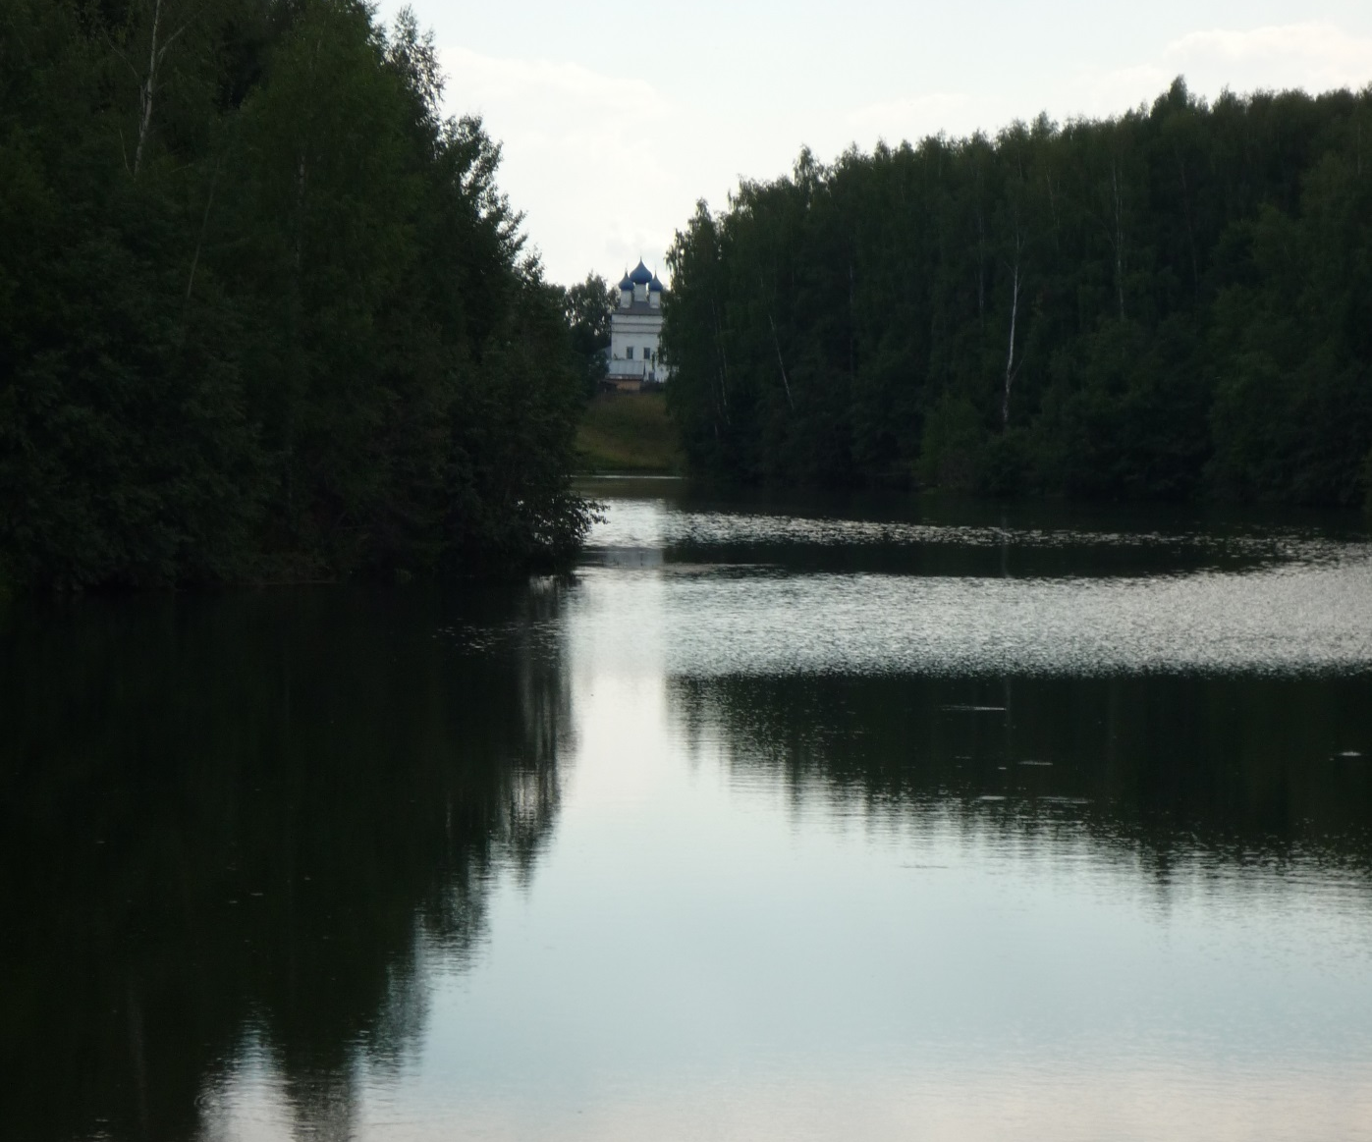
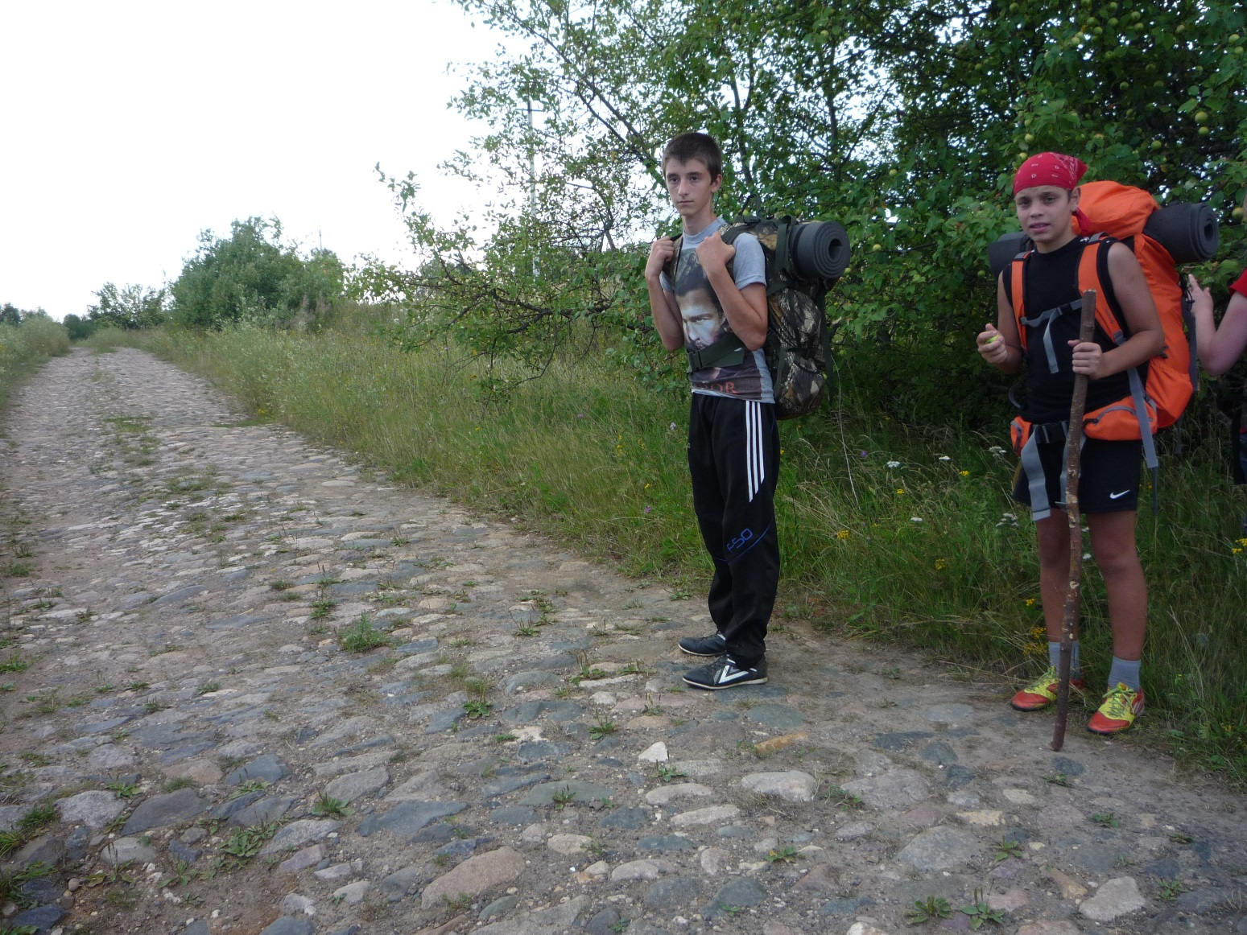
День 1. Вид на село Спасское. Вышли на тракт.

Slide 6
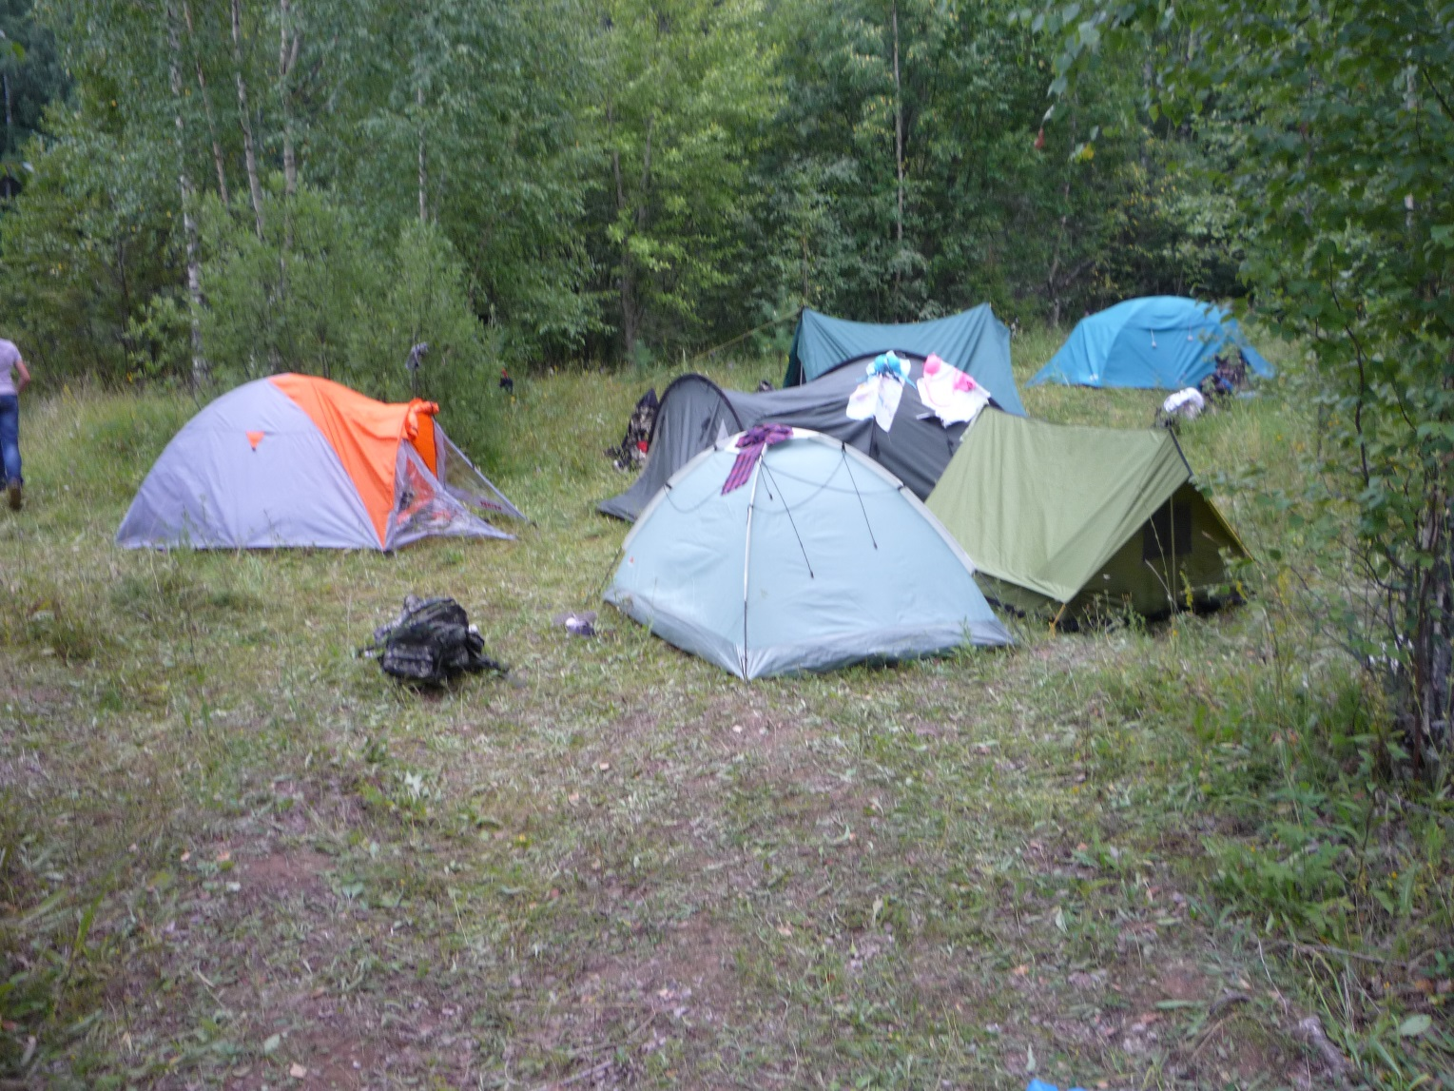
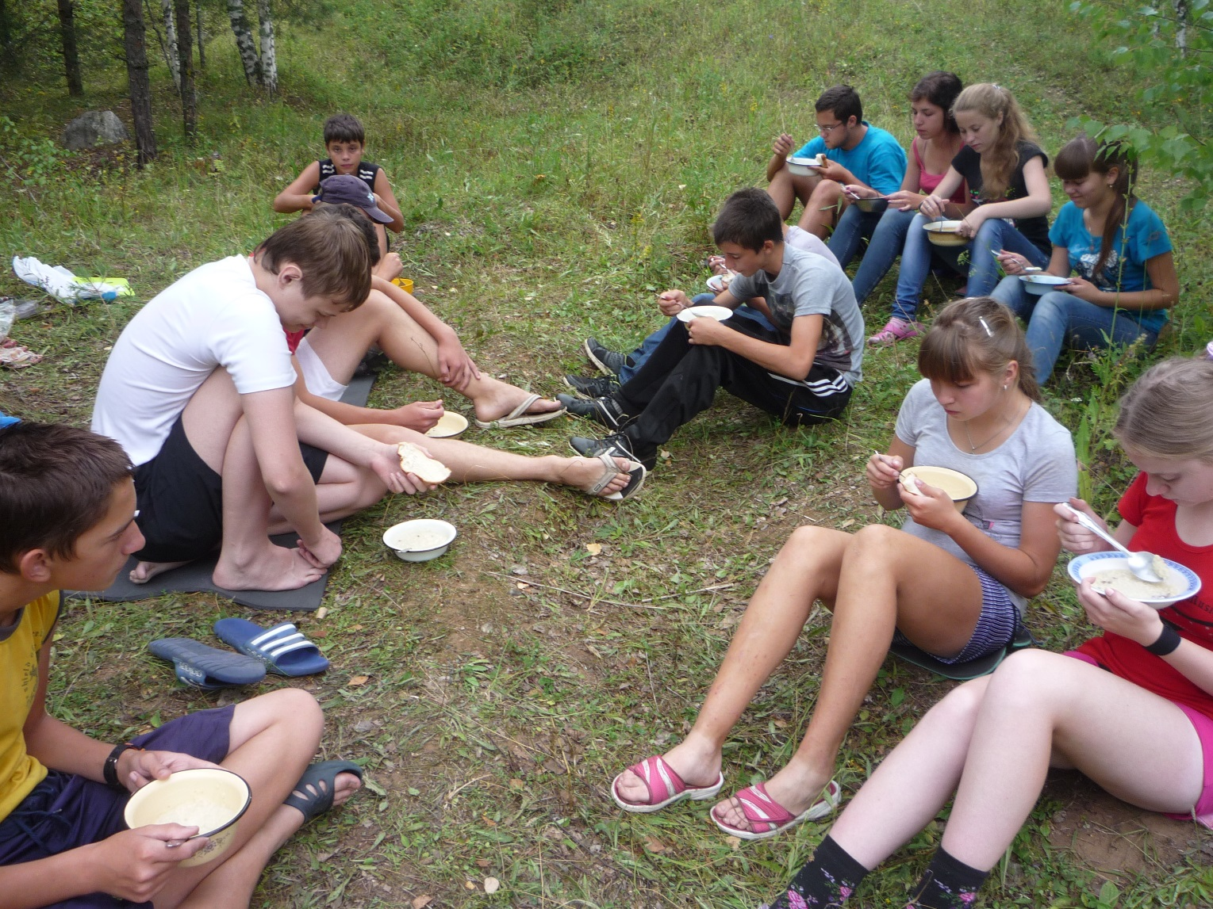
День 1. Первая ночевка. Лагерь на берегу озера у с. Спасское.

Slide 7
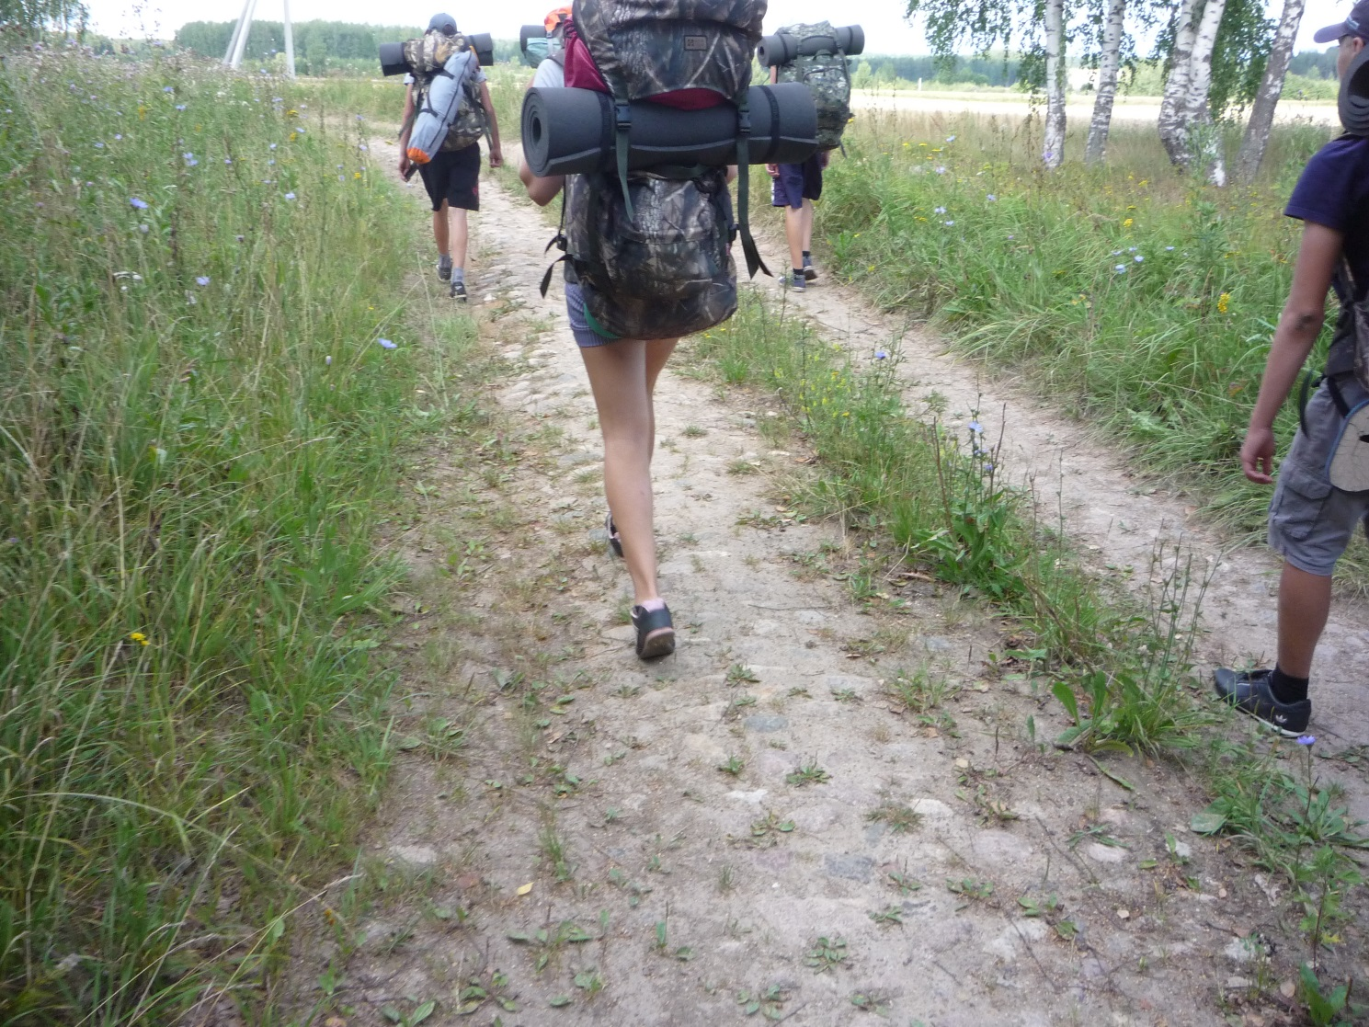
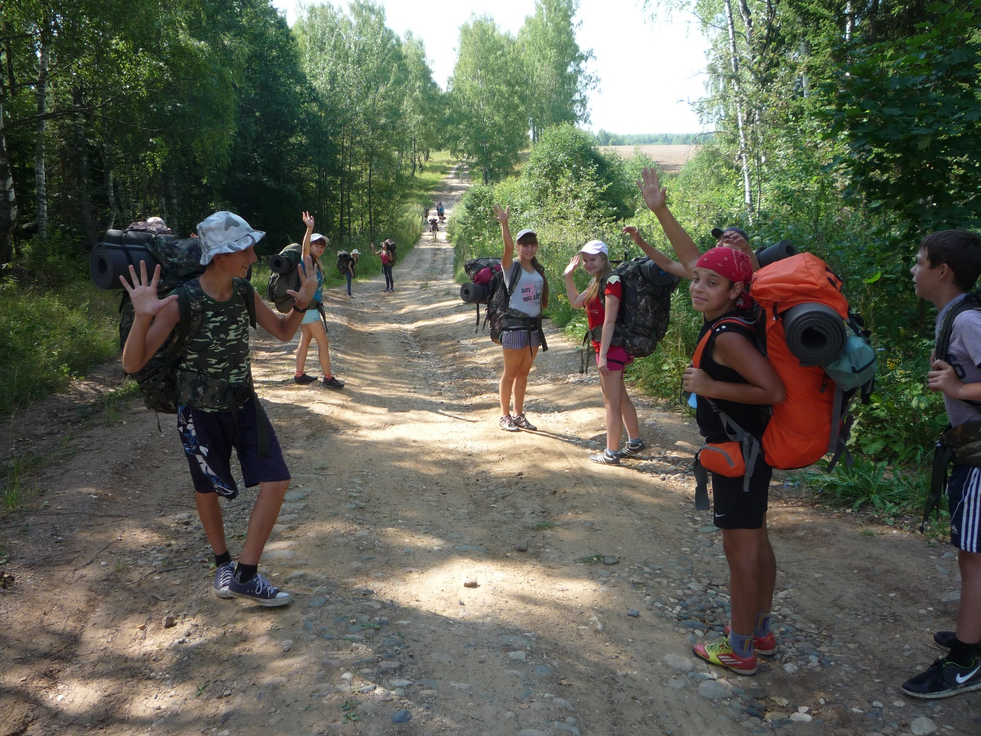
День 2. Отрезок пути Спасское – Касимовка.

Slide 8
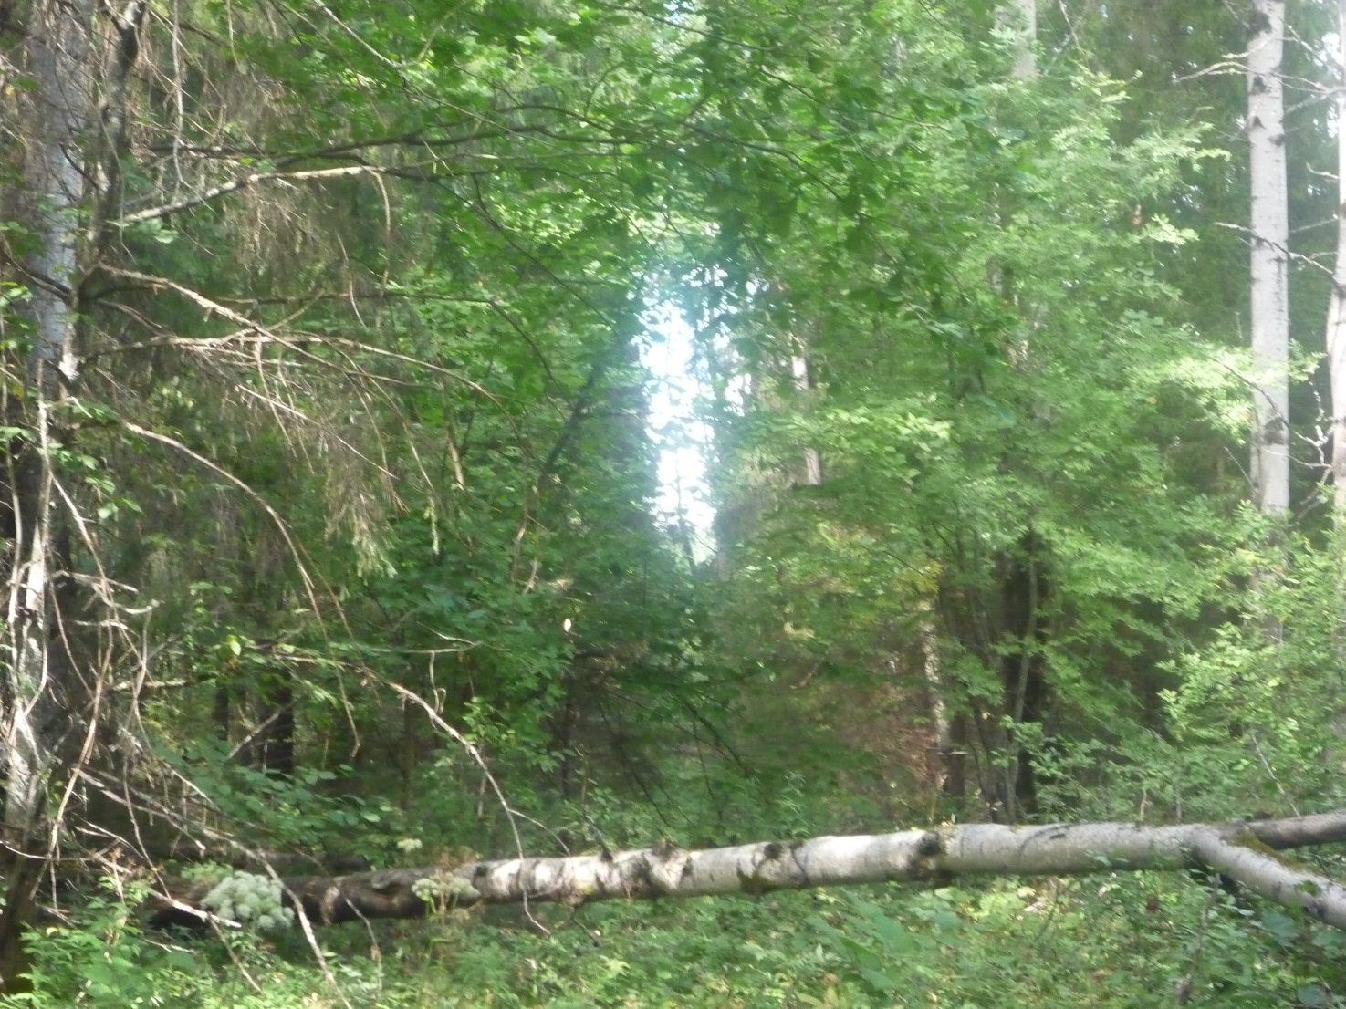
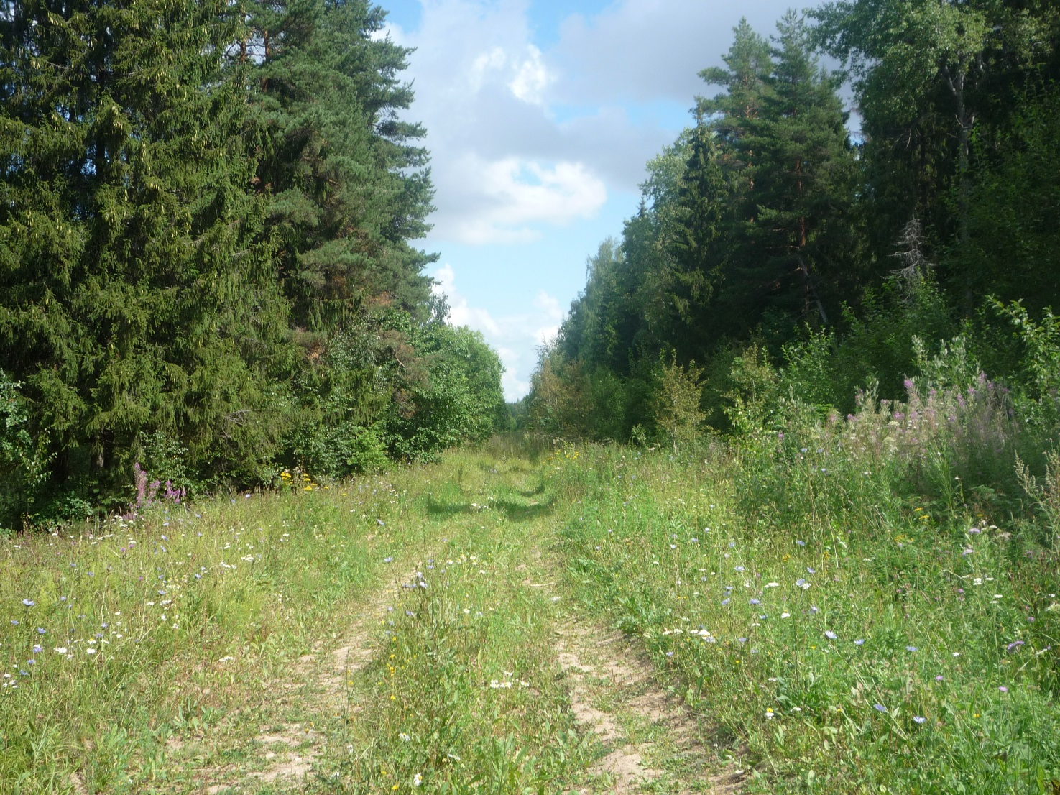
День 2. Дорога заросла (слева), открытый участок дороги (справа).

Slide 9
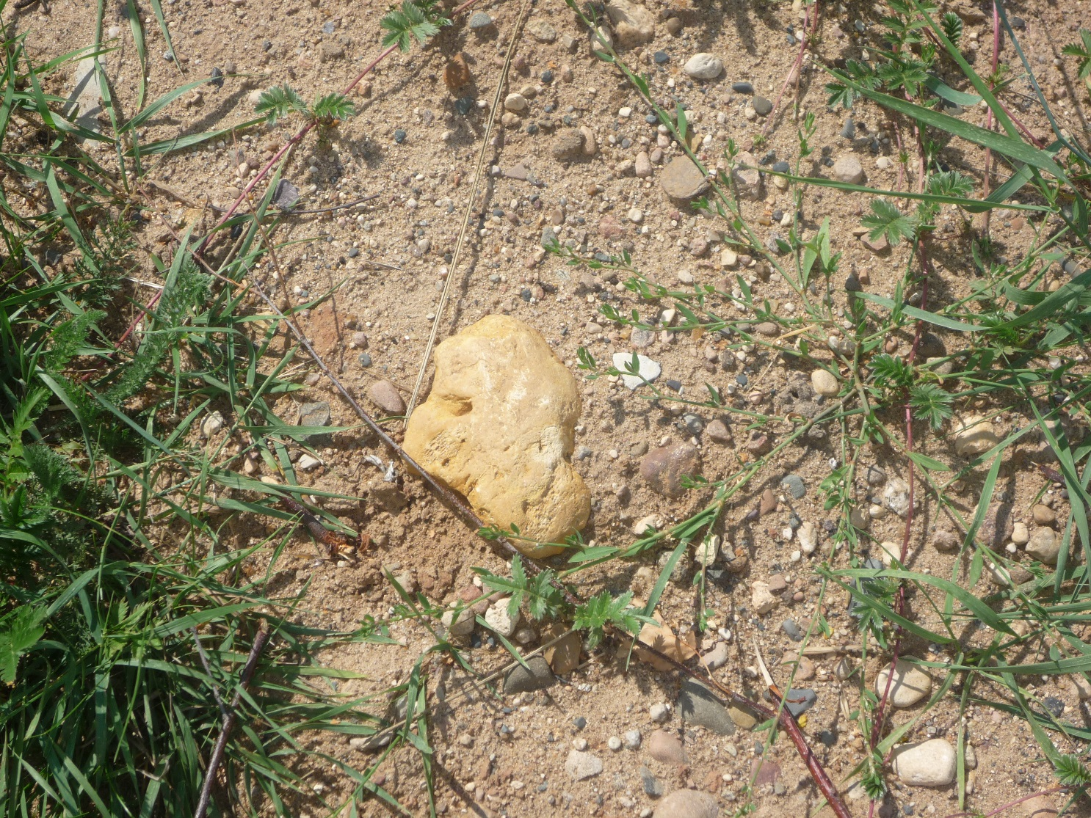
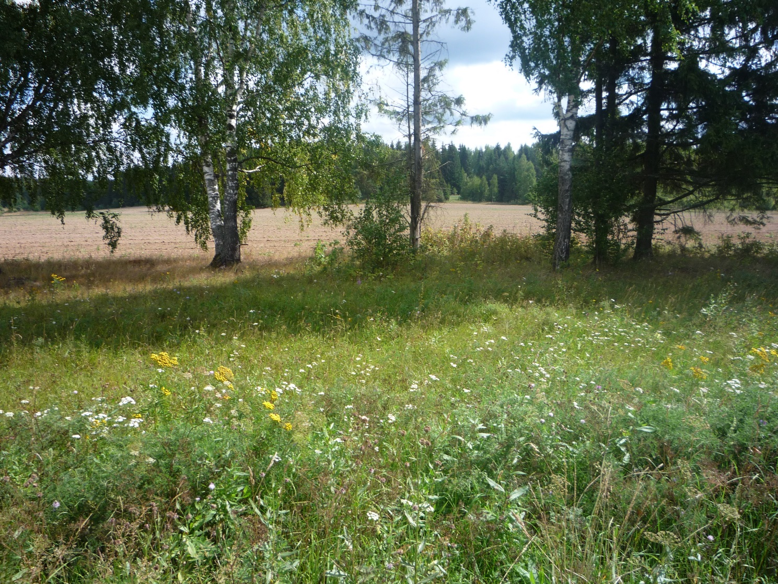
День 2. Следы булыжного мощения в лесу (слева), остатки бульваров (справа)

Slide 10
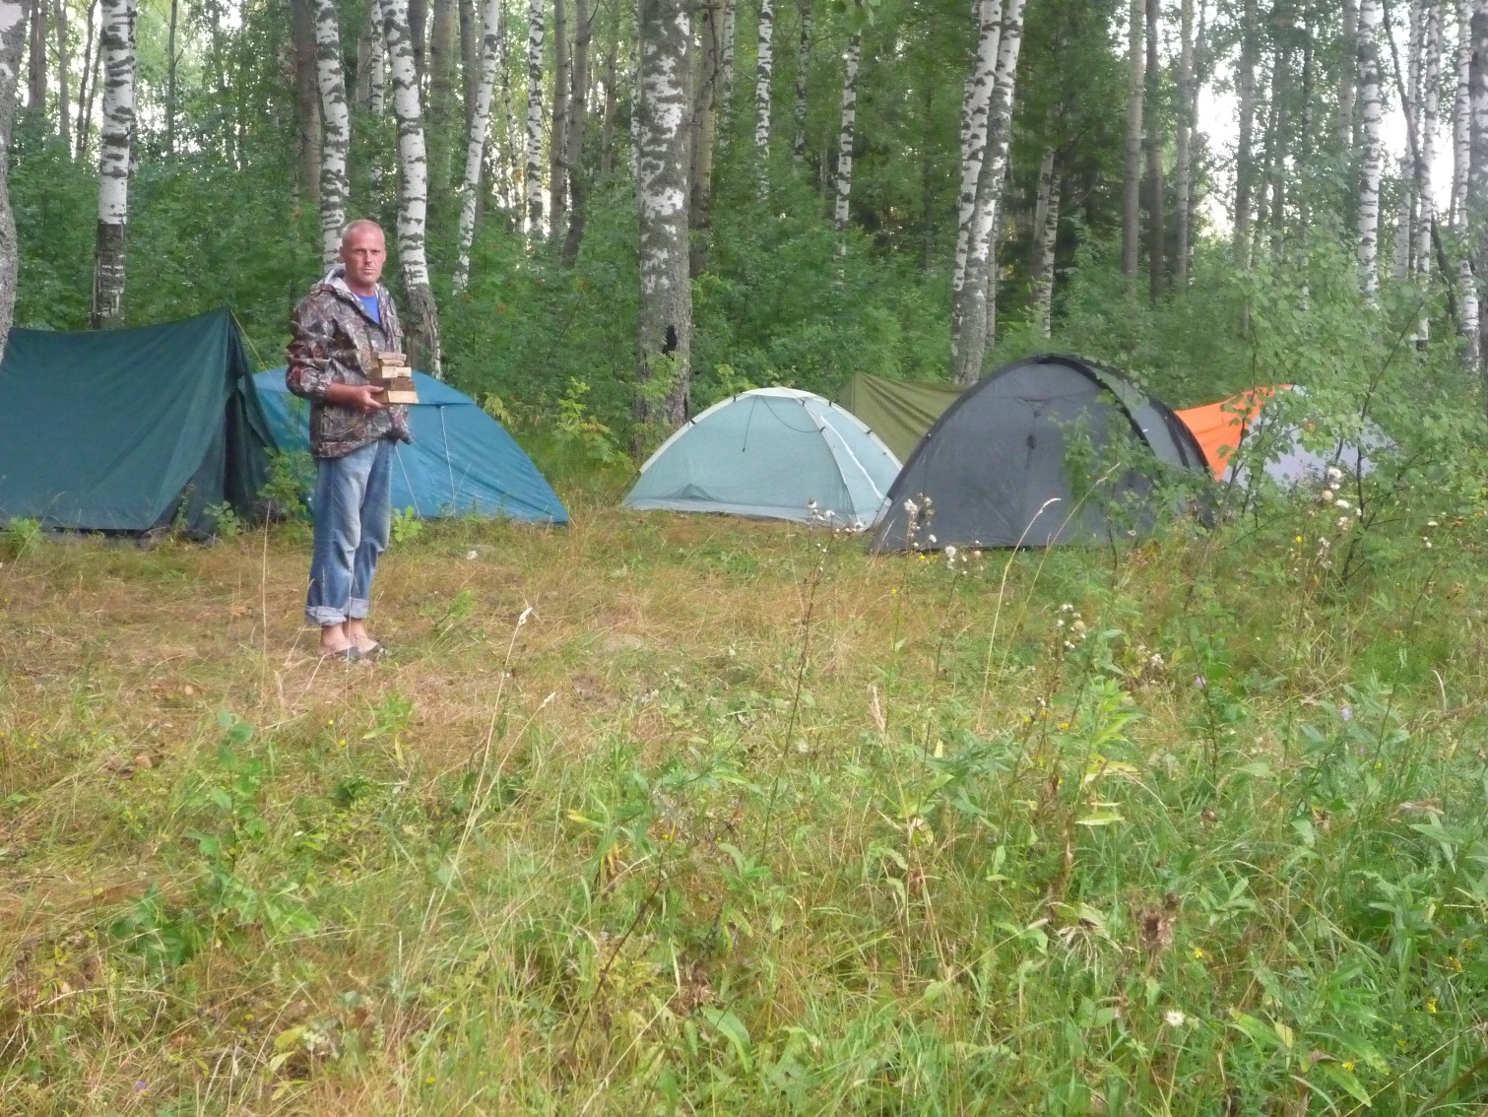
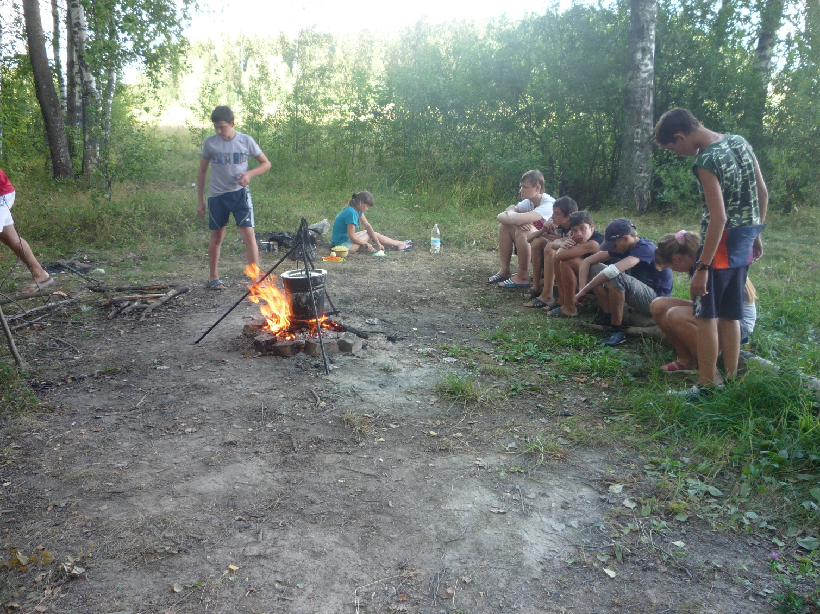
День 2. Вторая ночевка недалеко от д.Ногино.

Slide 11
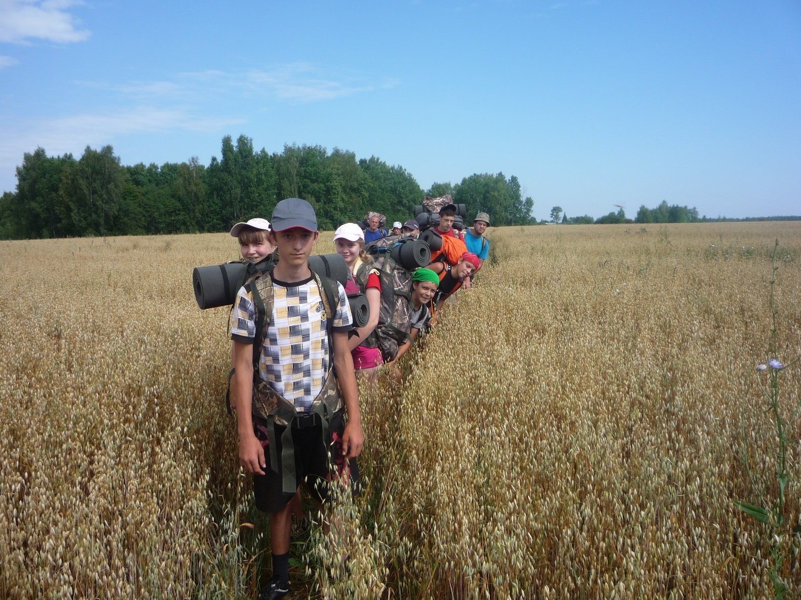
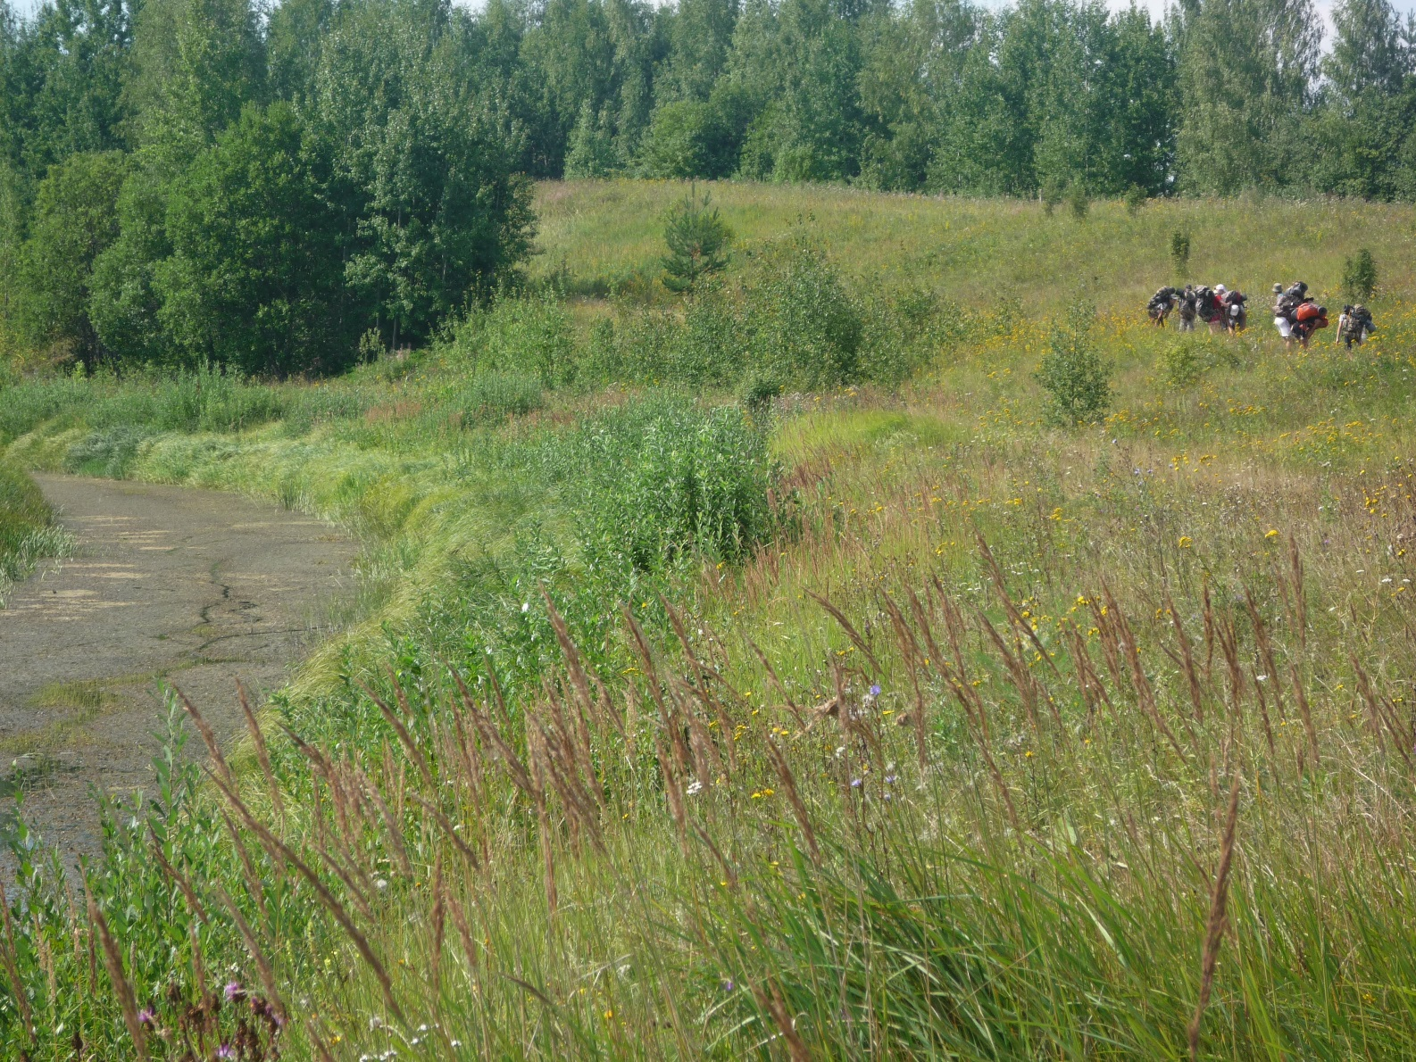
День 3. Канал Волга-Уводь.

Slide 12
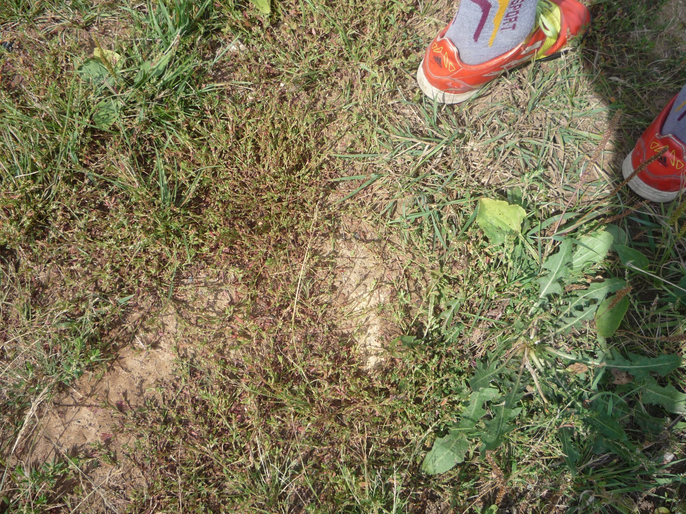
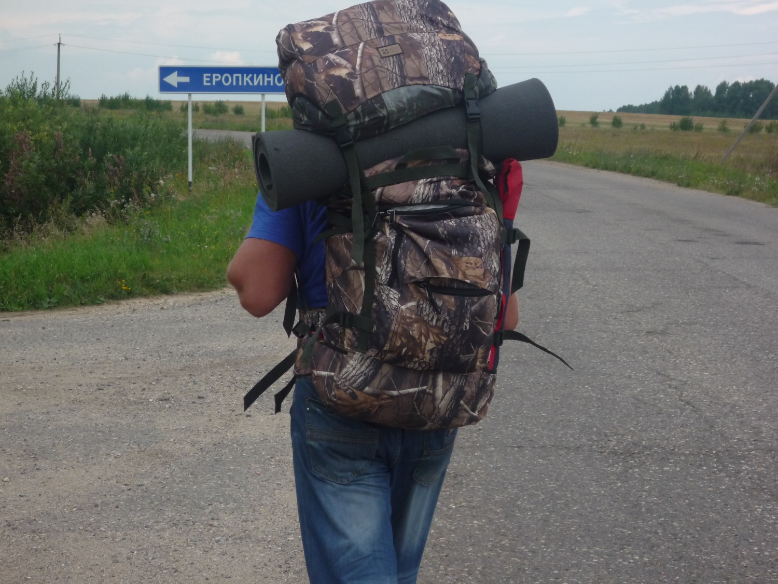
День 3. Следы булыжного мощения на берегу канала (слева), поворот на с.Еропкино (справа).

Slide 13
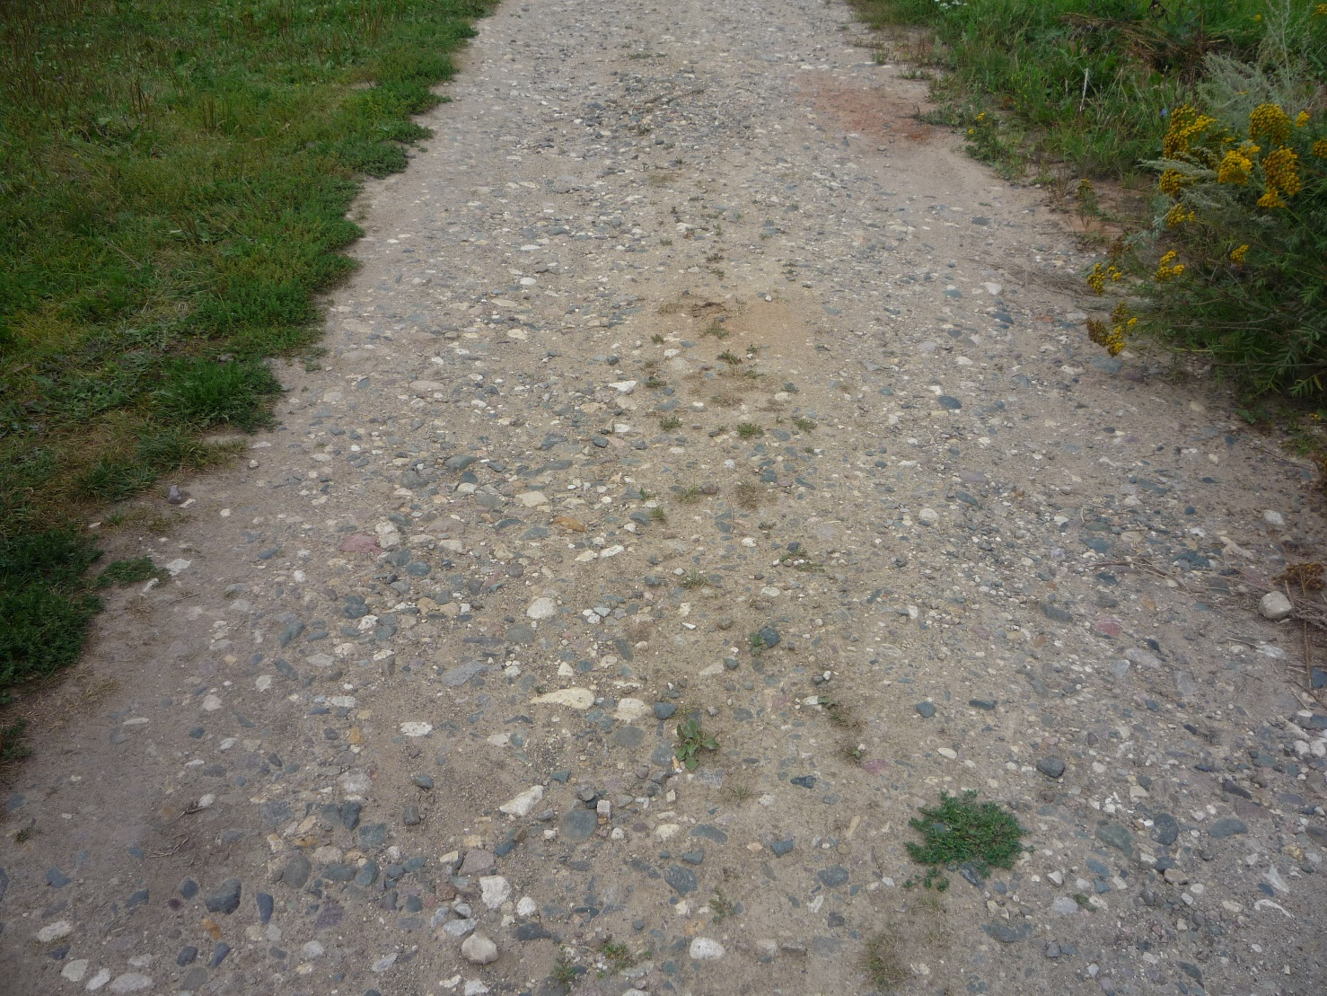
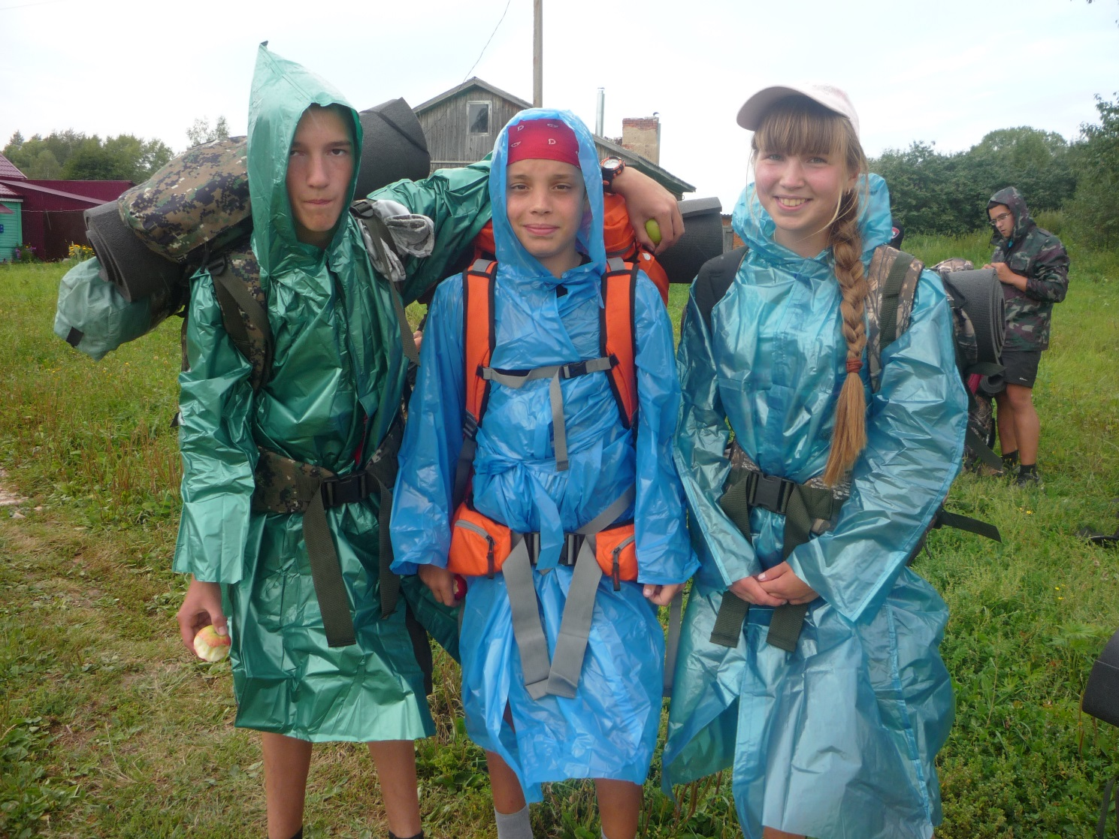
День 3. Улица в селе Еропкино (слева), яблочные гостинцы от местных жителей (справа).

Slide 14
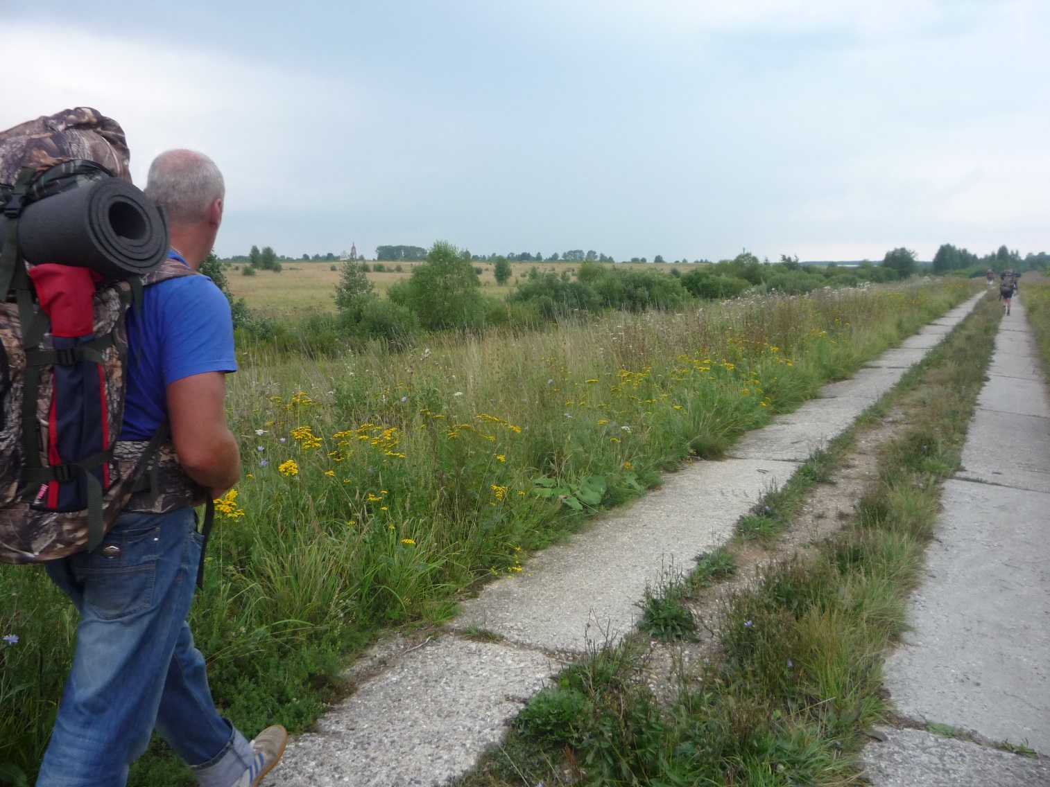
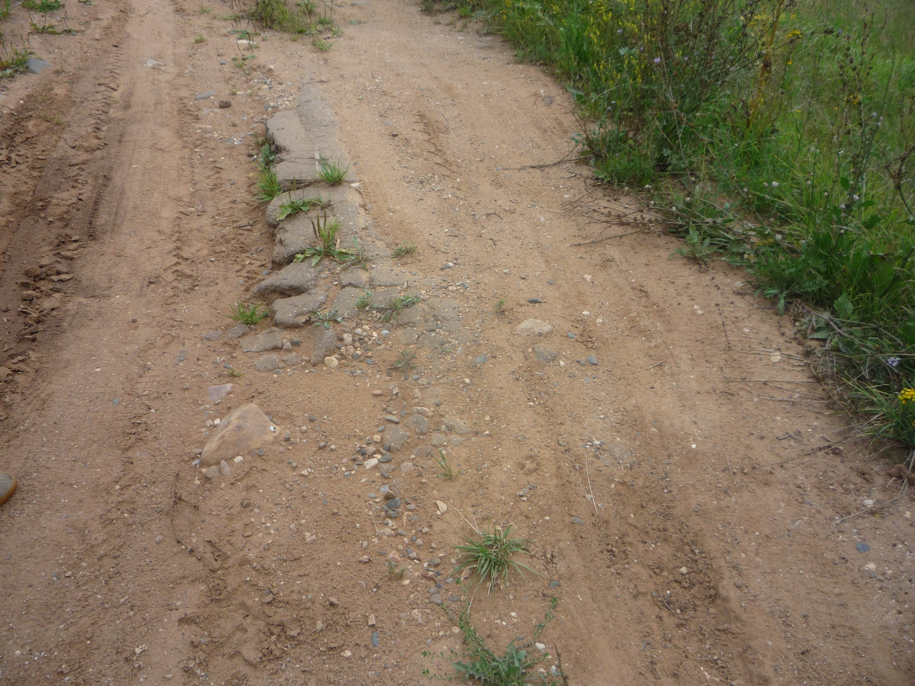
День 3. Путь на с.Неданки. Остатки прежних дорожных покрытий – «слоеный пирог».

Slide 15
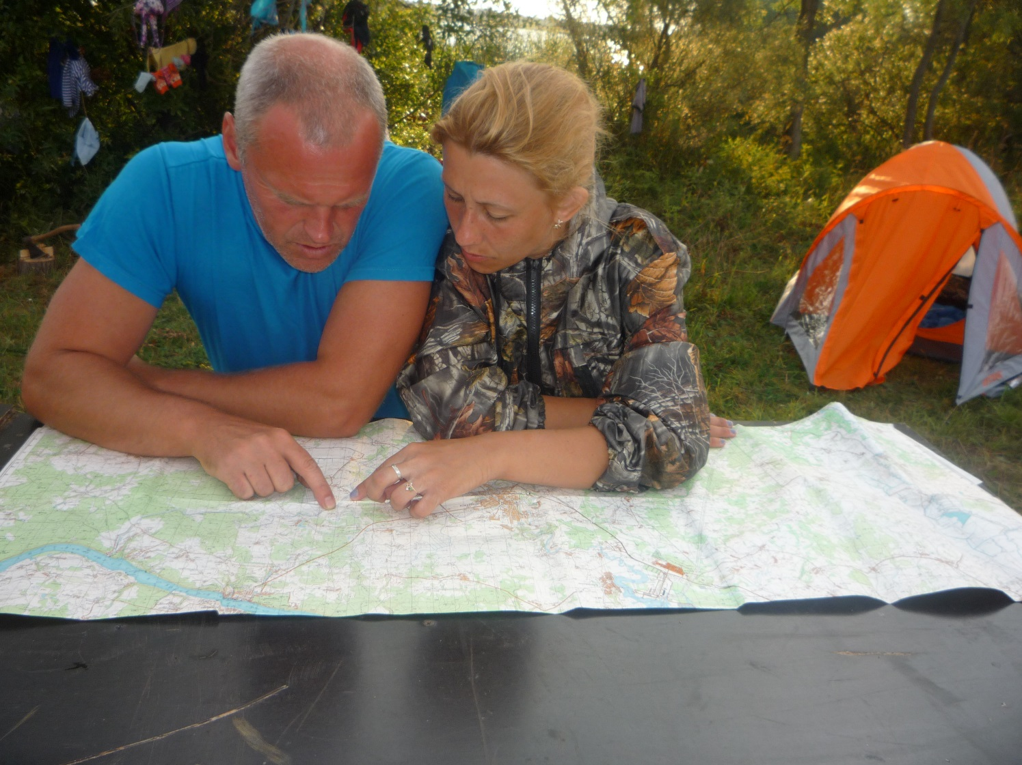
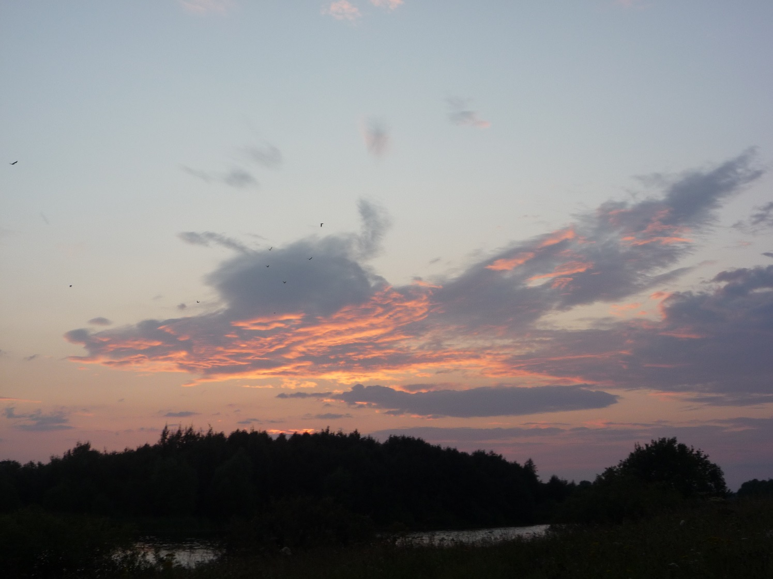
День 3. «Военный совет в Филях», а точнее – в Карбушеве (слева). Закат над Тахой (справа)

Slide 16
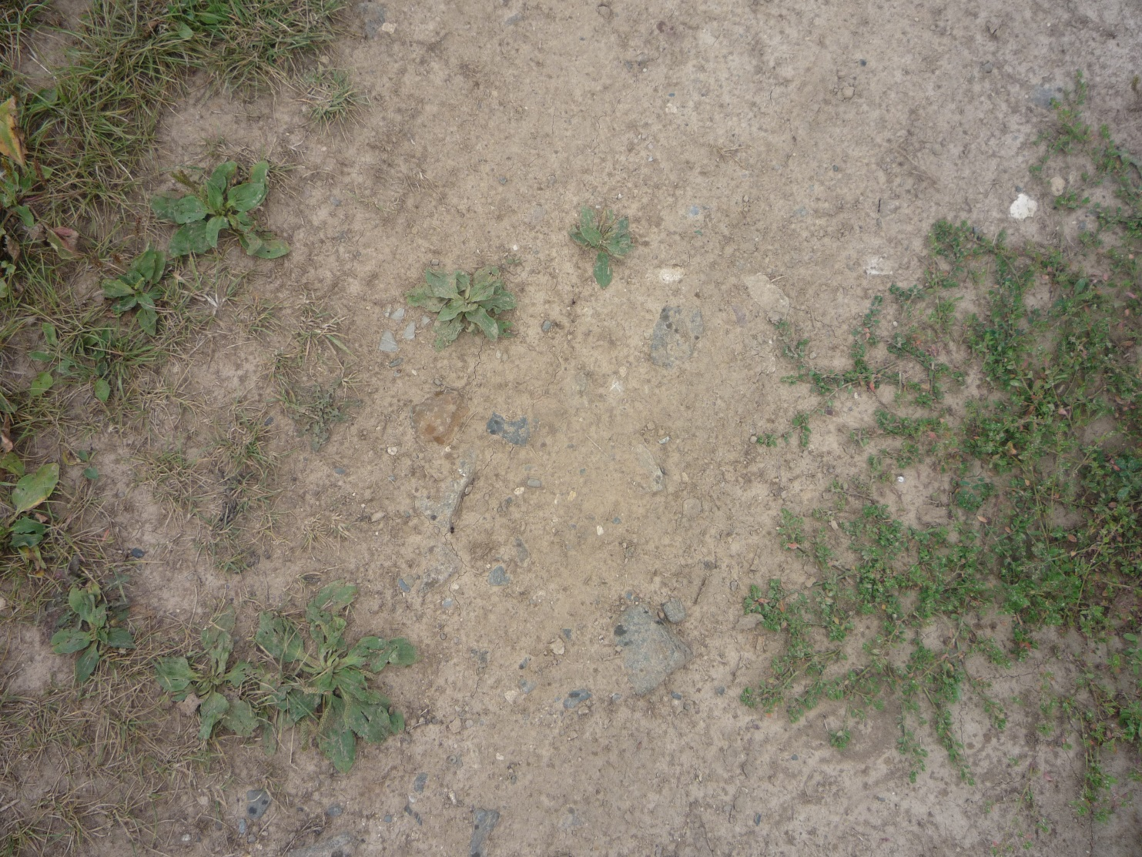
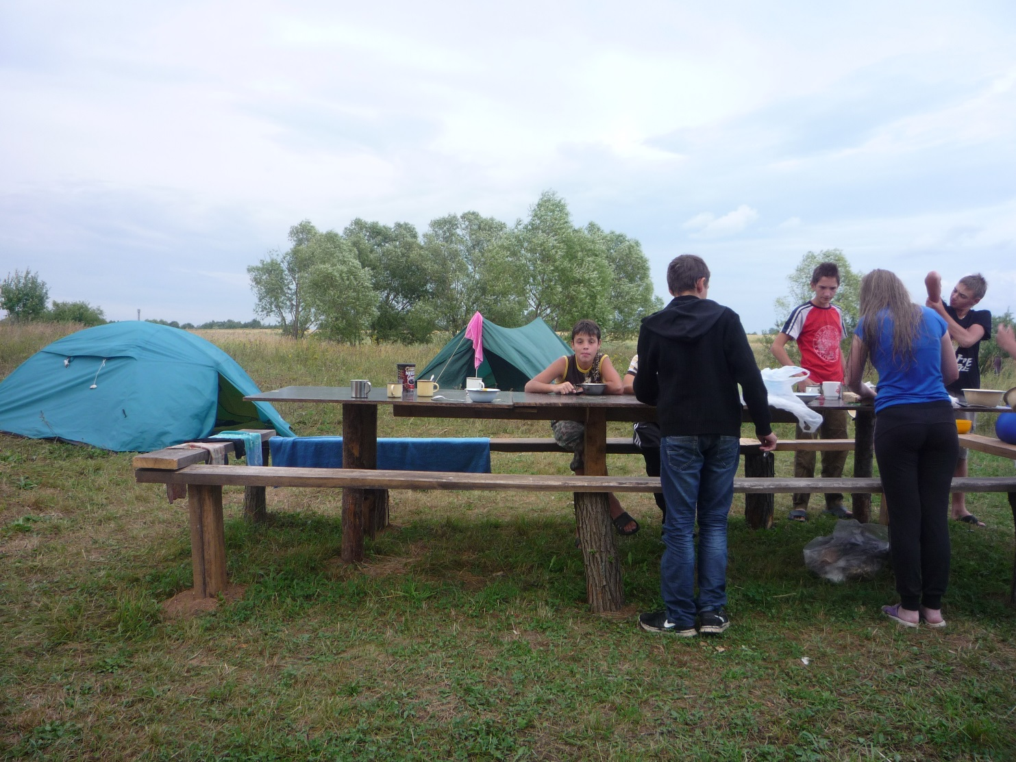
День 3. Третья ночевка. Остатки булыжного мощения на берегу Неданки (слева).
Лагерь на берегу р.Таха, напротив д.Карбушево (справа).

Slide 17
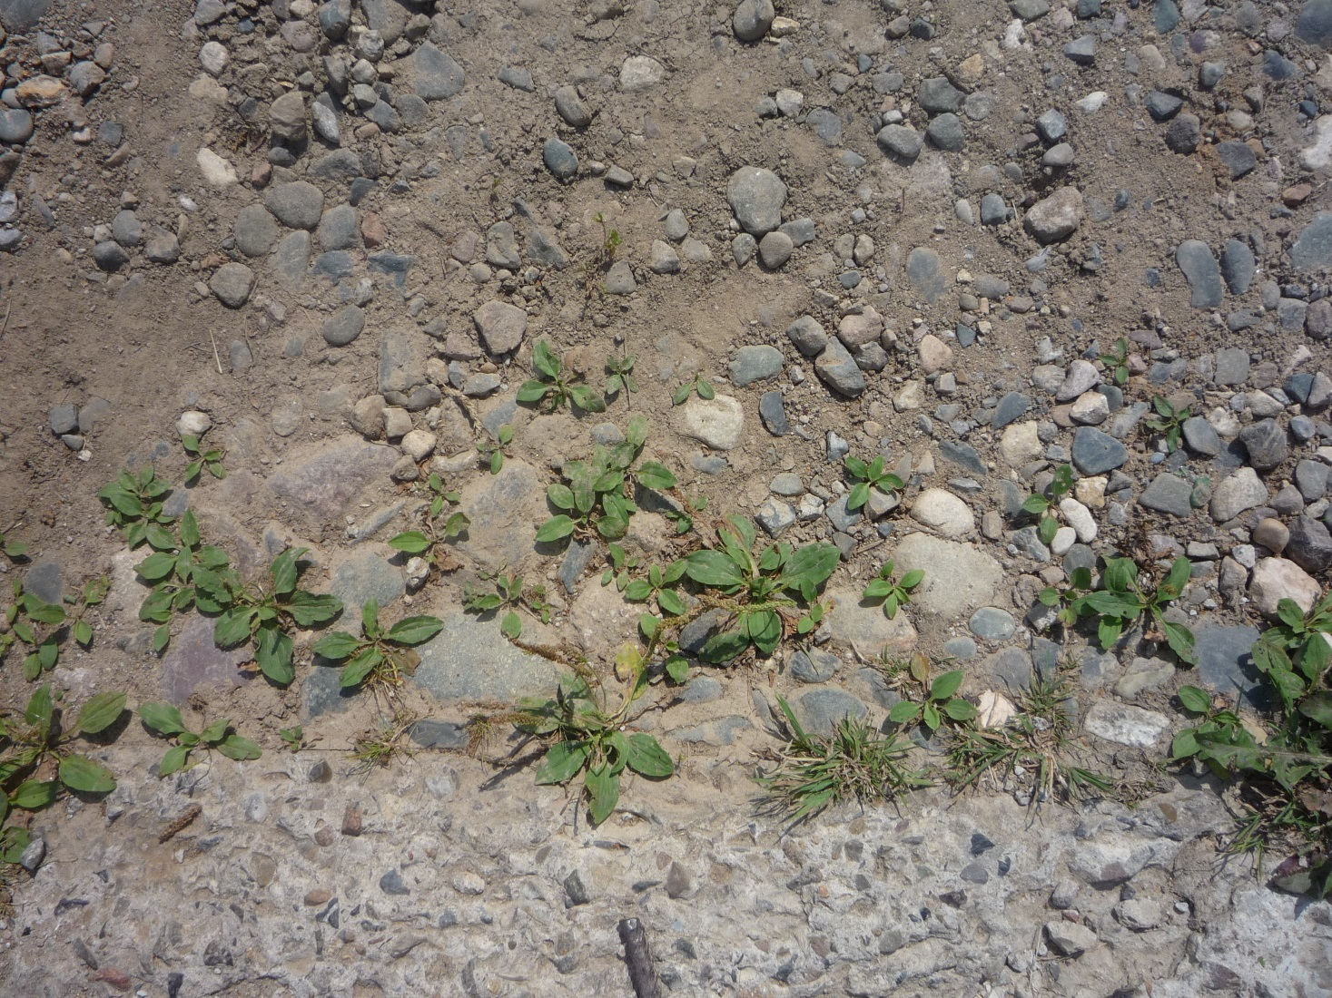
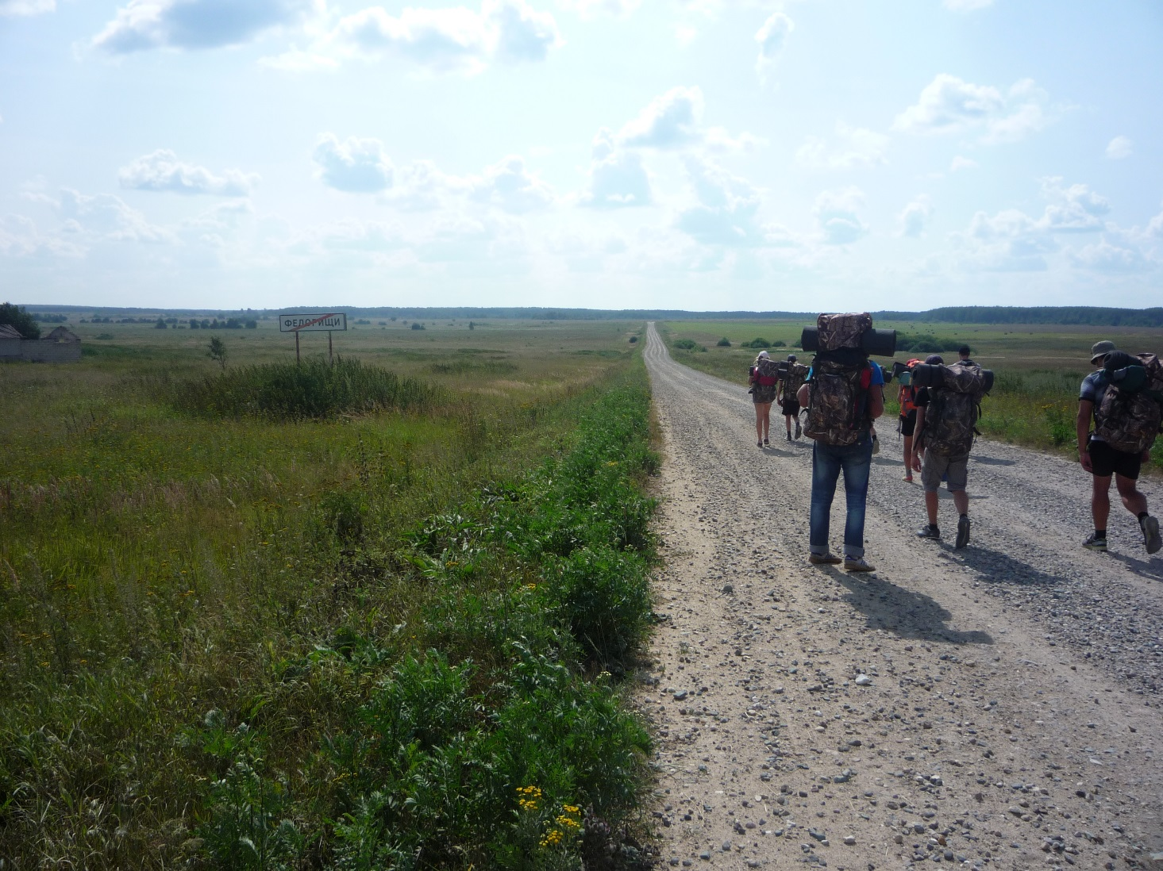
День 4. Следы булыжного мощения под бетонкой около д.Благинино (слева). Путь из Федорищ в Анненское (справа).

Slide 18
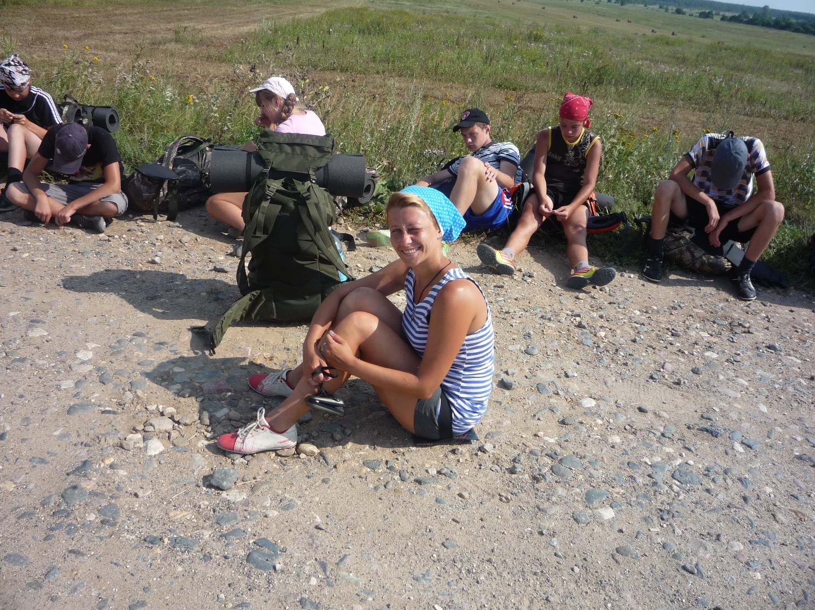
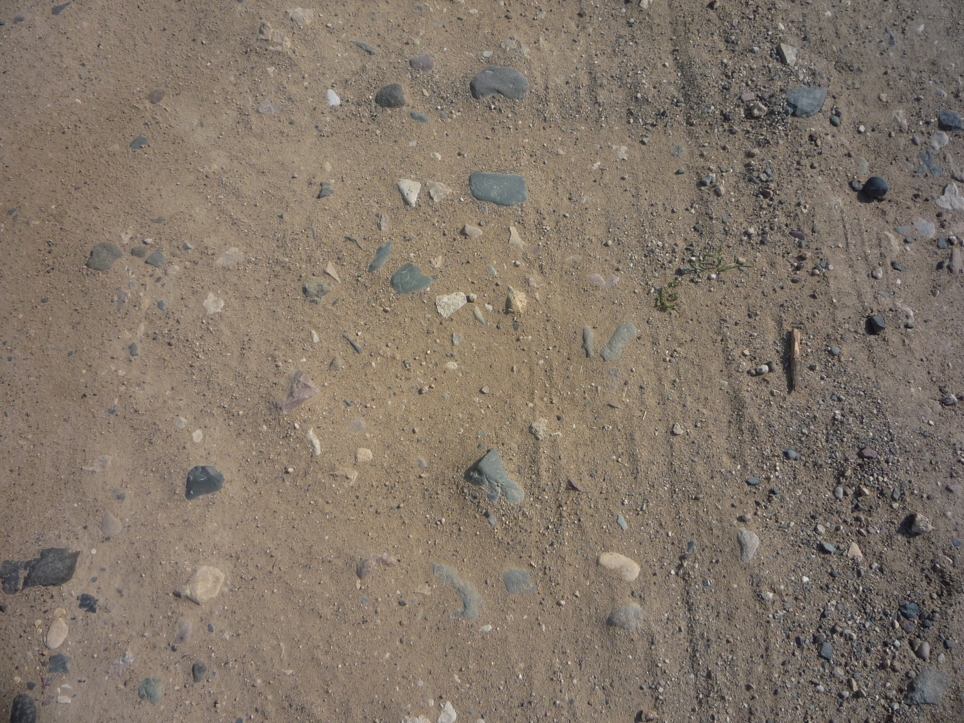
День 4. Привал на пути в Анненское. Насыпная дорога.

Slide 19
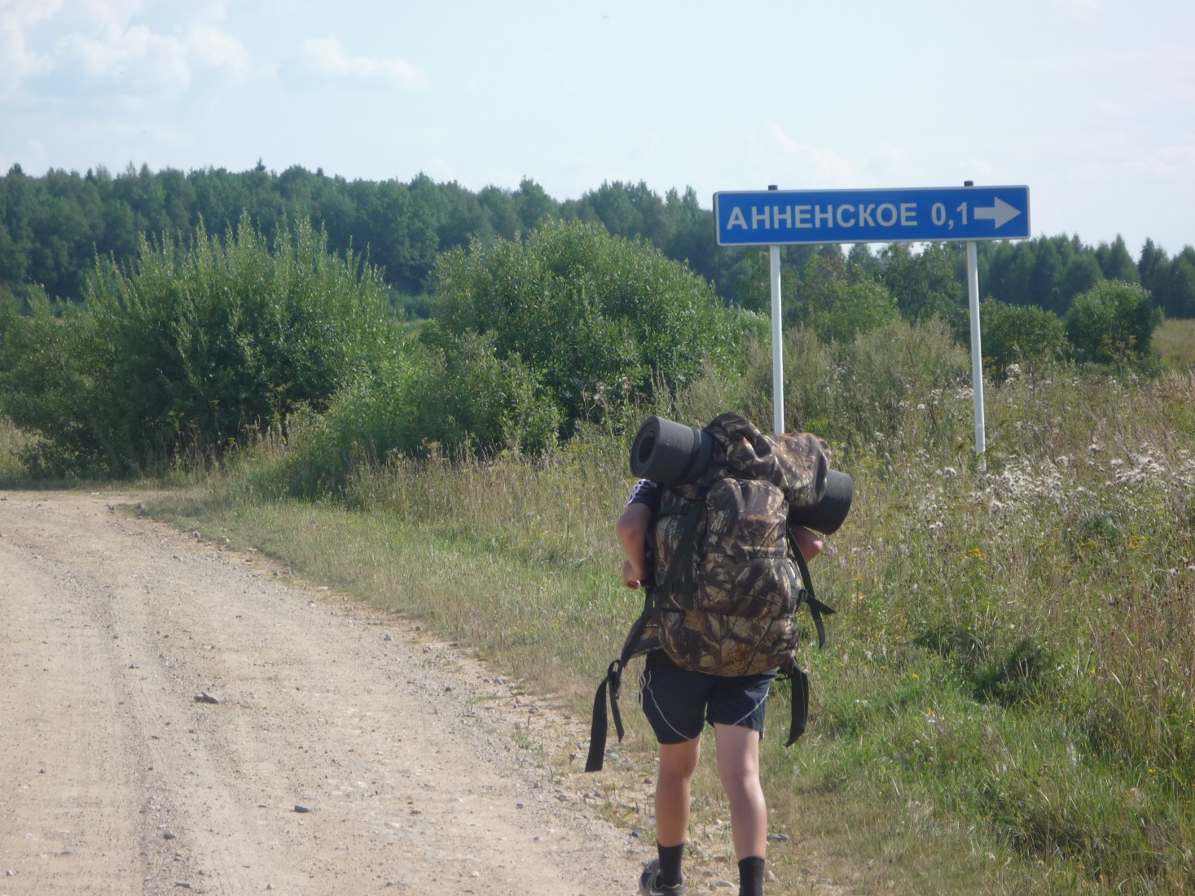
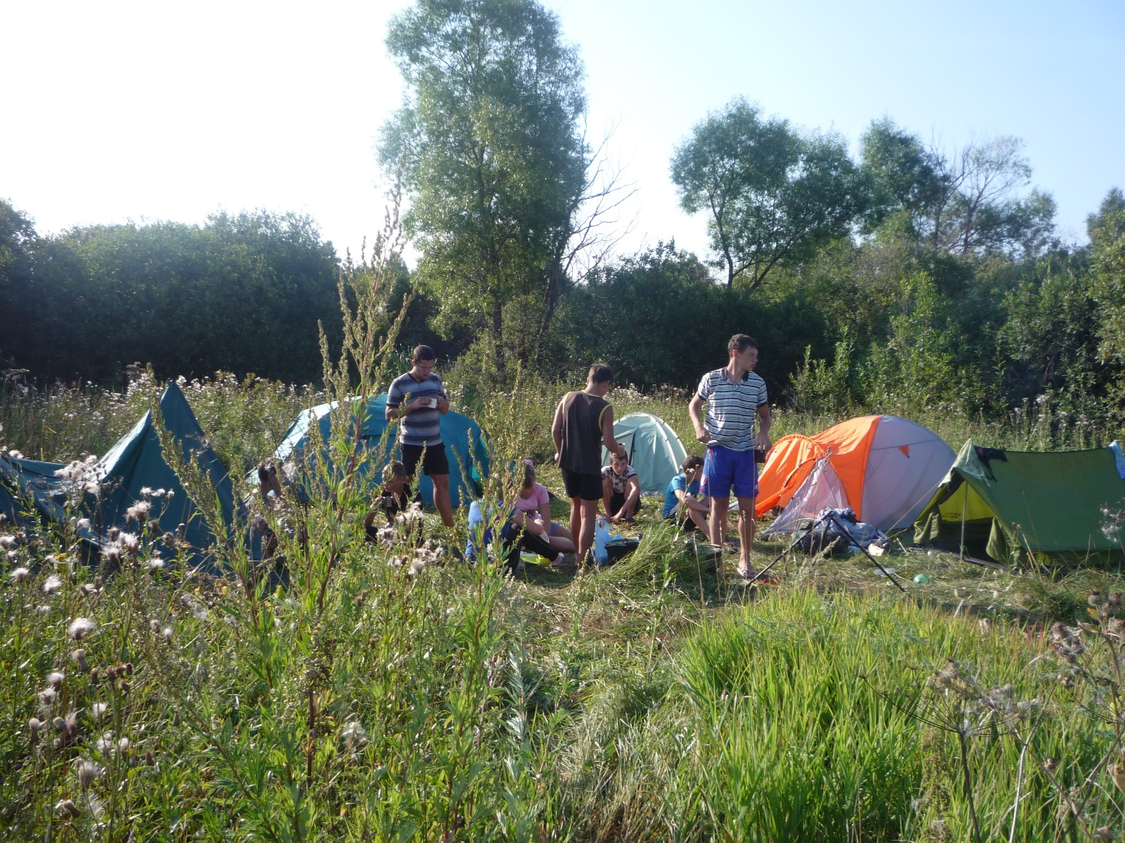
День 4. Четвертая ночевка. Лагерь близ д.Анненское на берегу пересохшей речки Криуля.

Slide 20
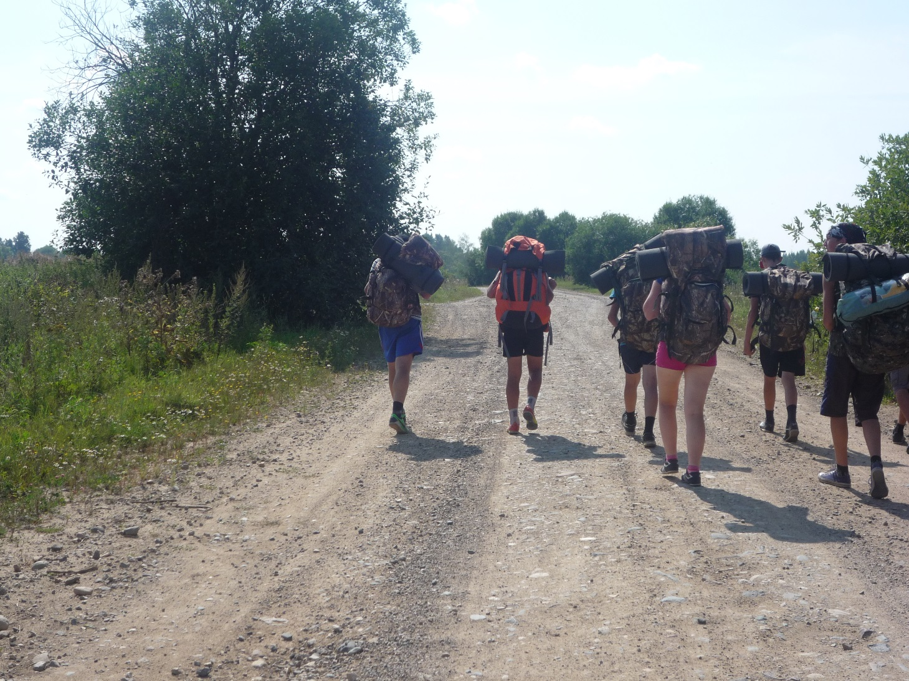
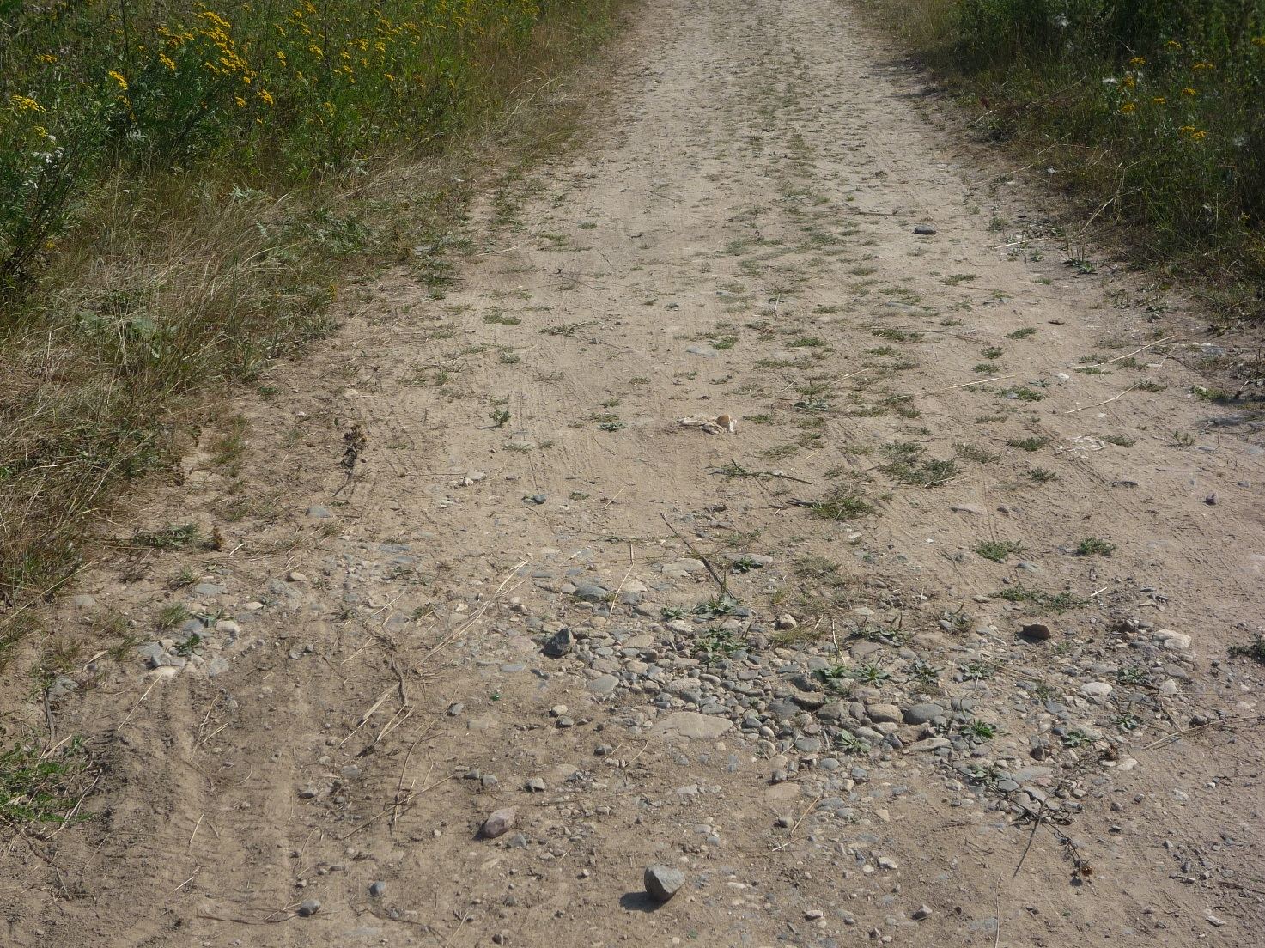
День 5. Отрезок пути Анненское – Рождествено.

Slide 21
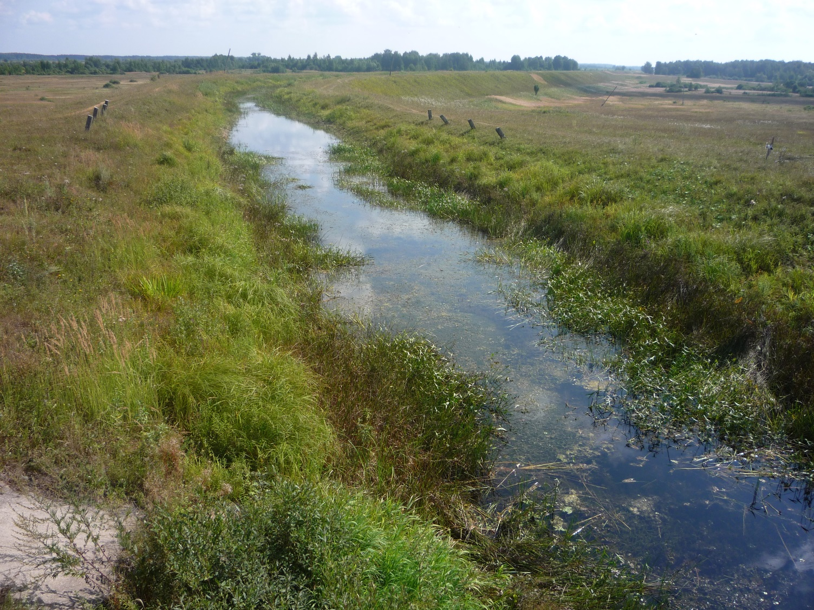
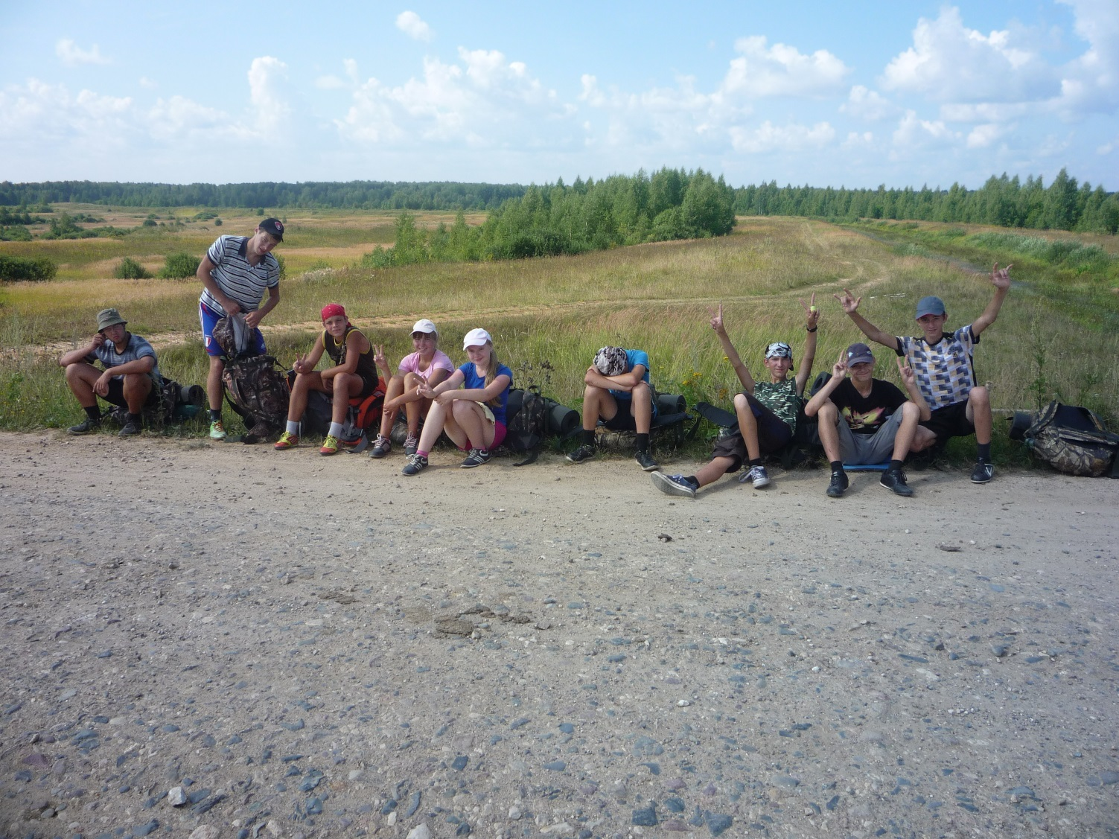
День 5. Привал на мосту через канал Волга-Уводь.

Slide 22
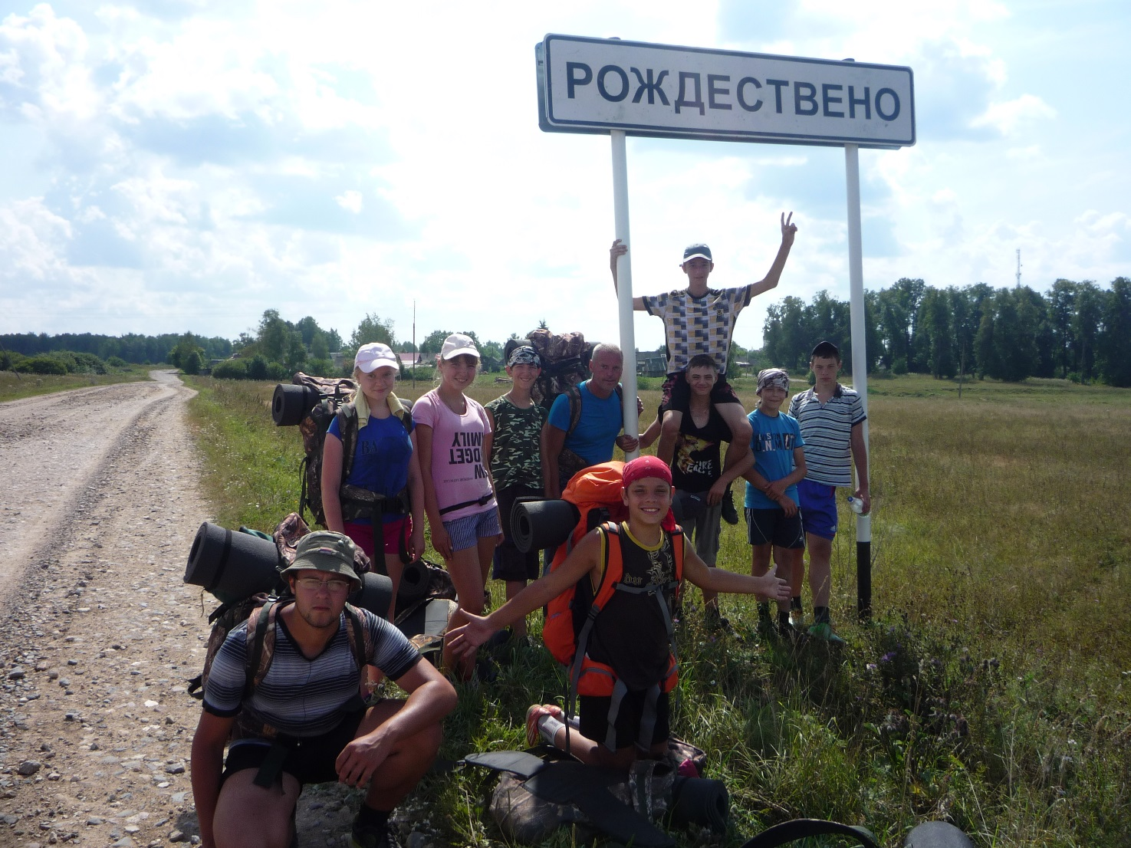
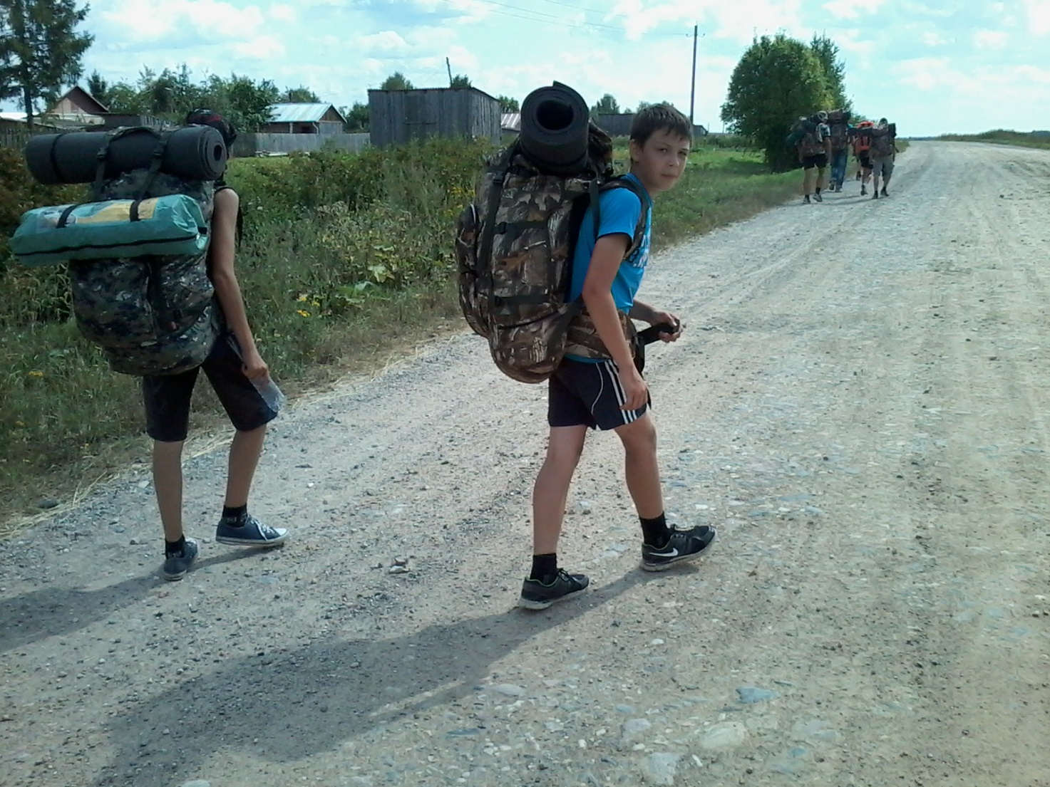
День 5. Село Рождествено.

Slide 23
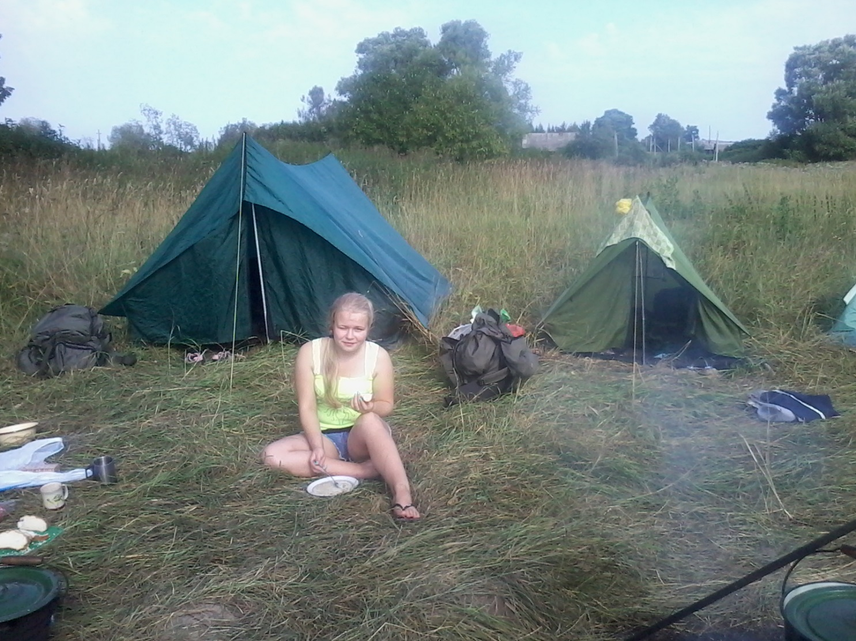
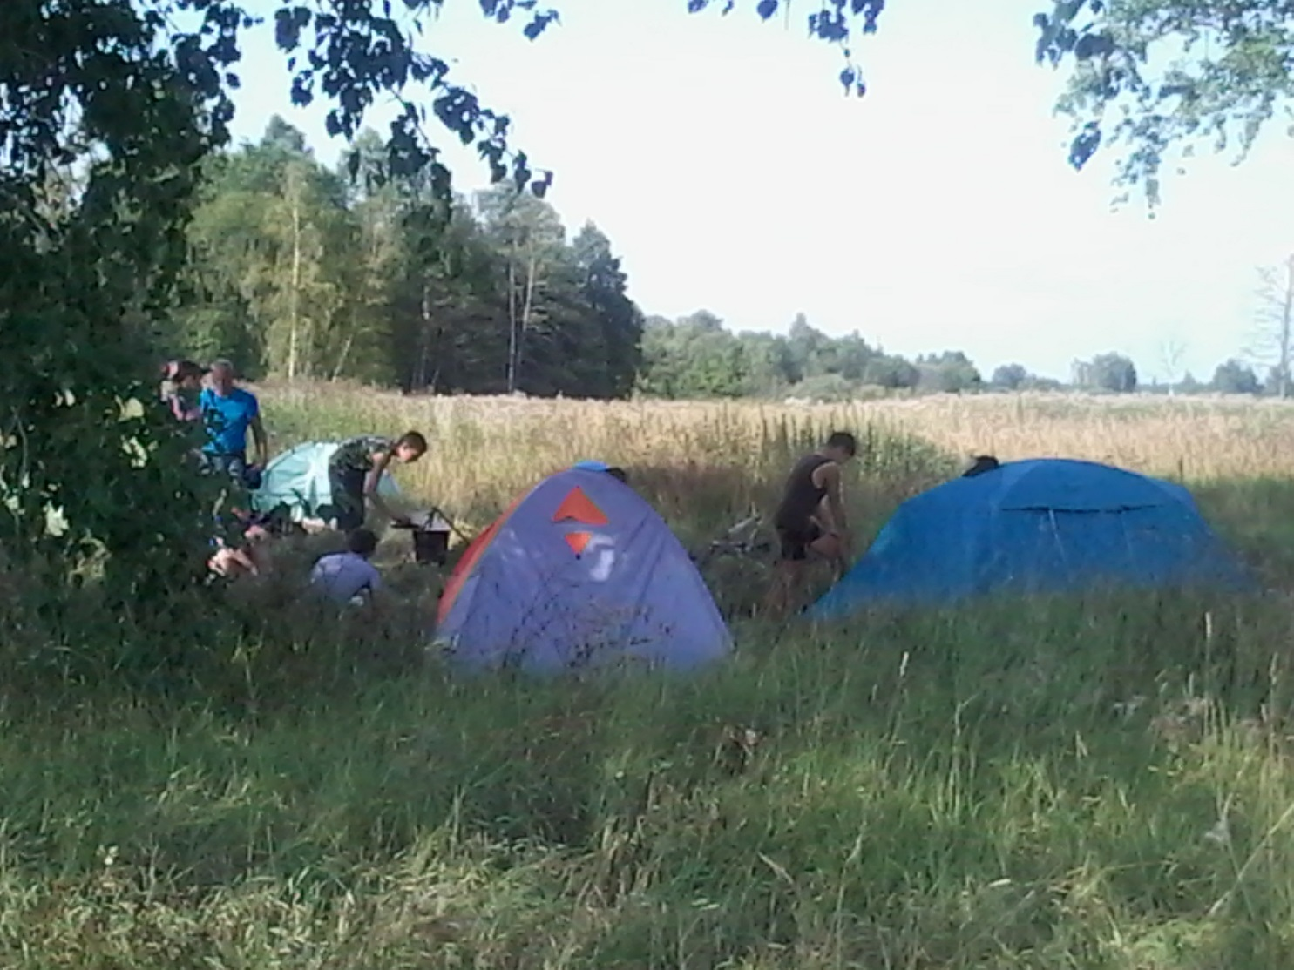
День 5. Пятая ночевка на месте бывшей деревни Васильки. Здесь вновь зазвучали детские голоса.

Slide 24
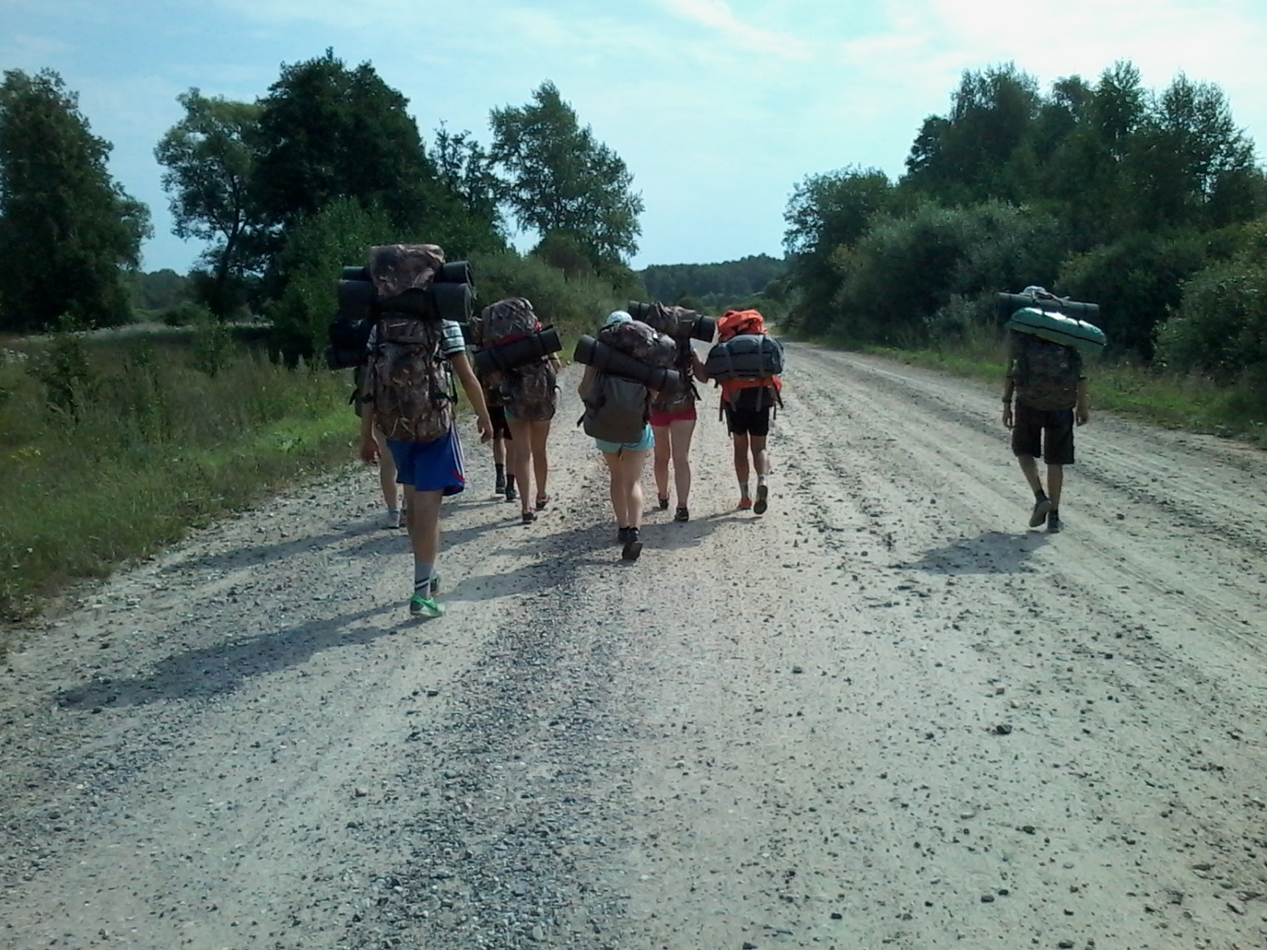
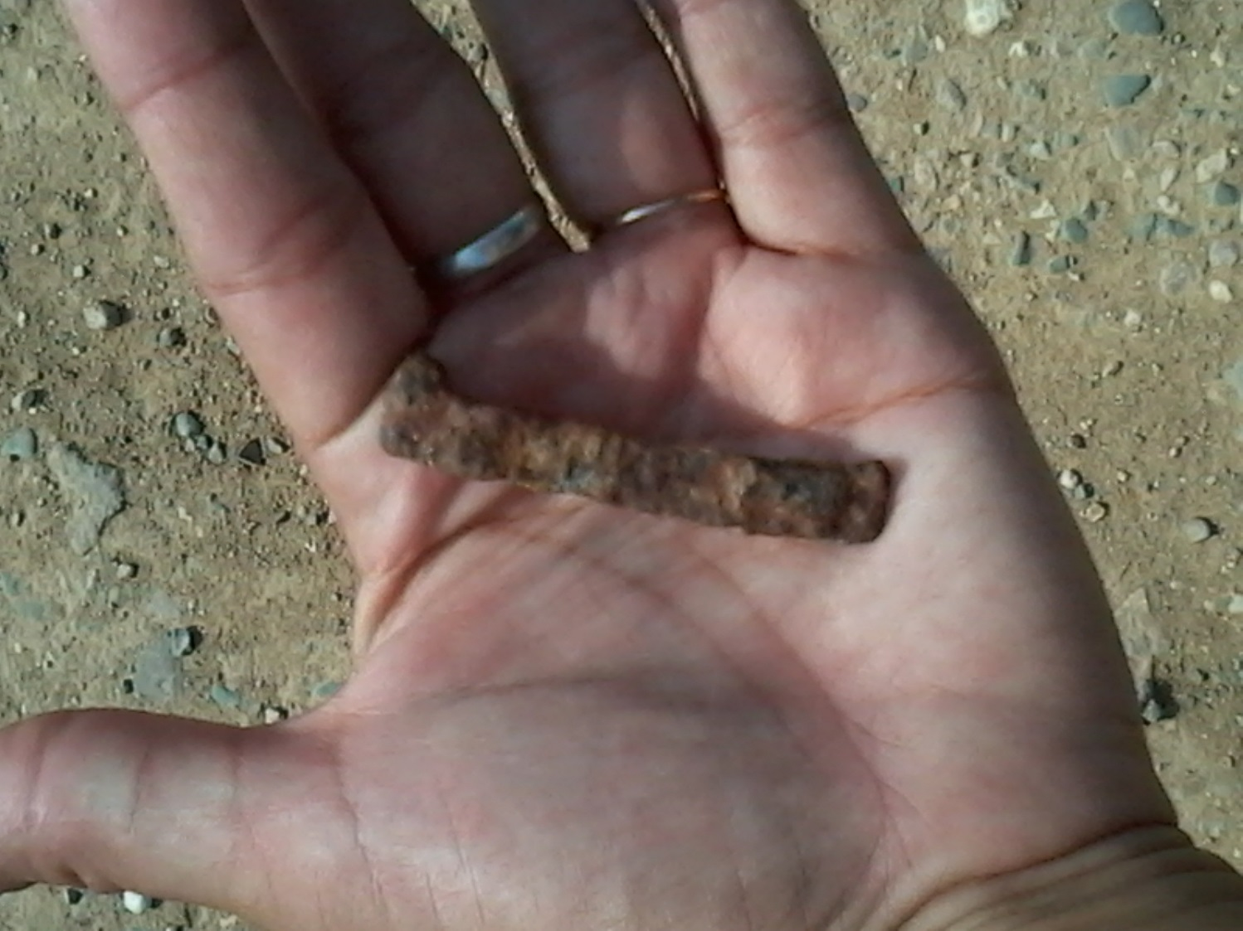
День 6. На пути к с. Сараево. Археолог везде найдет артефакт (справа - кованый подковный гвоздь, найден на дороге).

Slide 25
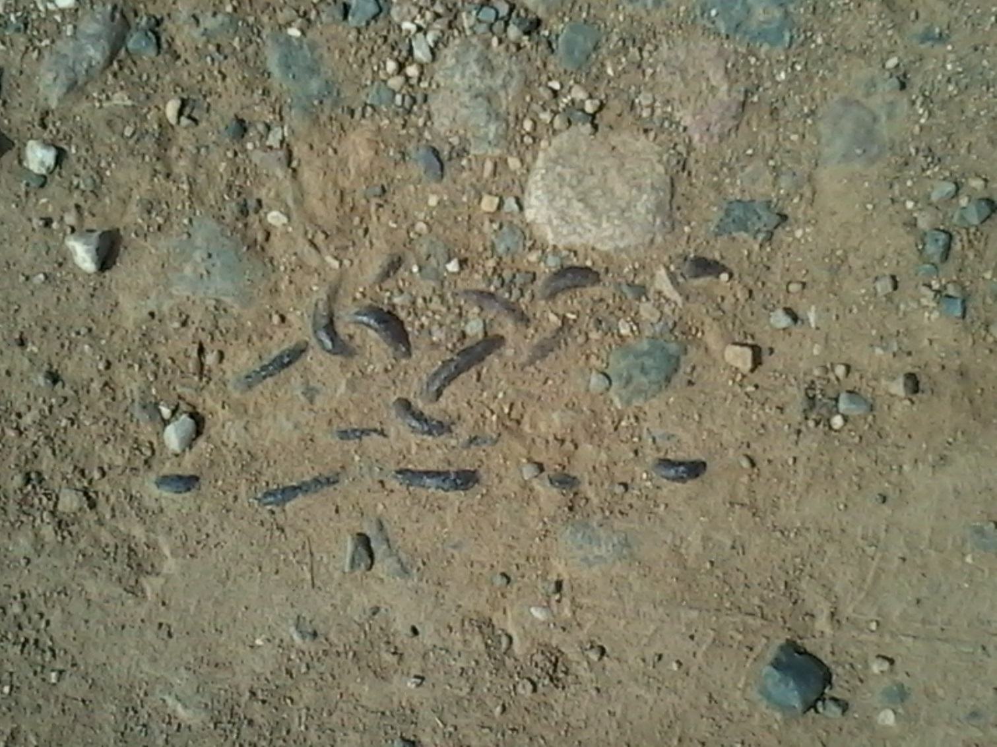
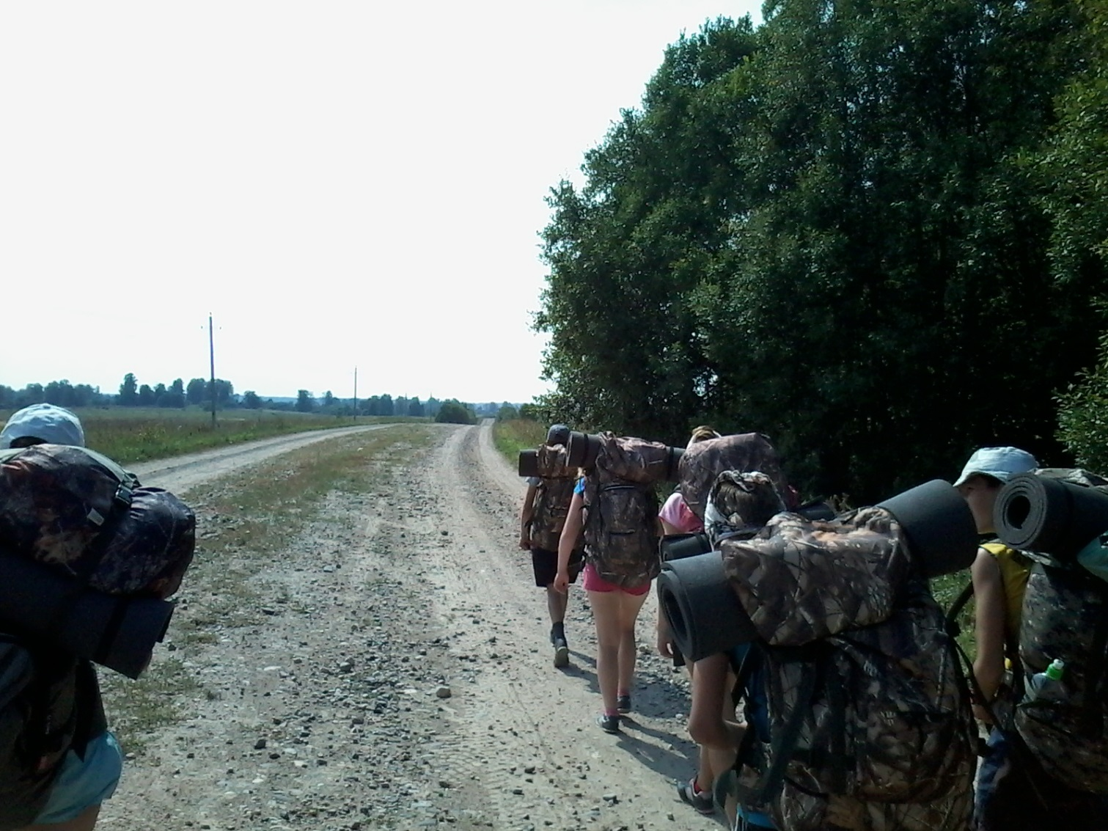
День 6. Втоптанная в дорогу цепь (слева). За этим поворотом – Сараево! Цель близка (справа)!!!

Slide 26
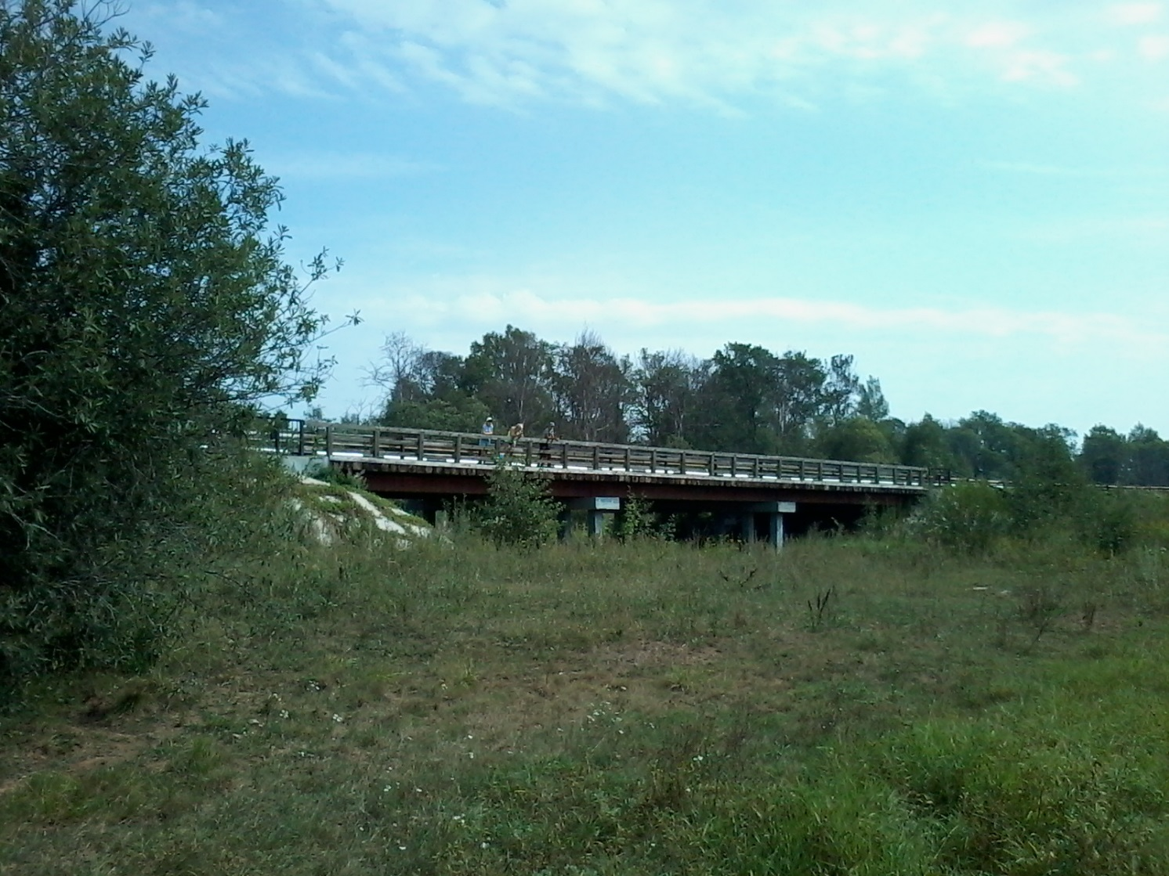
День 6. На мосту через реку Нозыга (слева). Лагерь на берегу Нозыги (справа).

Slide 27
День 6. На берегу Нозыги. Готовимся ко встрече со стихией…

Slide 28
День 6. Шестая ночевка. Сложный путь позади. Можно и повеселиться!

Slide 29
День 7. Вылазка в Сараево. Знакомство с местными жителями. Посещение церкви. Гостинцы от местных жителей.

Slide 30
День 7. В минуты заслуженного отдыха…

Slide 31
День 7. Но долго без дела сидеть не можем!

Slide 32
День 7. Почетный гость экспедиции – Волынкин О.В. Совпадения формы одежды являются случайными)))

Slide 33
День 8. Торжественное вступление «Шестого легиона» в Сараево в День археолога!!!

Slide 34
День 8. Главная улица Сараево носит имя А.В.Суворова. Экспедиция окончена!

Slide 35
Вторая
Суворовская
экспедиция)))

